Slide 1
BAZELE STATISTICII ECONOMICE
Prof. MIHAELA PAUN

Slide 2
Introducere în statistică
Populație și eșantion.
Tipuri de statistică: de la descriere la generalizare
Nevoia de probabilitate ca măsură a incertitudinii
Surse de date
Date observate versus date experimentale
Tipuri de variabile

Slide 3
STATISTICA consta dintr-un grup de metode necesare pentru colectarea si analiza datelor (Agresti & Finlay, 1997).
Statistica - știința obținerii informațiilor din date numerice și categorice.
Ce fel și cât de multe date trebuie colectate?
Cum ar trebui să organizăm și să rezumăm datele?
Cum putem analiza datele și trage concluzii din acestea?
Cum putem evalua concluziile?

Slide 4
Supraviețuirea bolnavilor de cancer: Un pacient cu cancer vrea să știe probabilitatea că va supraviețui cel puțin 5 ani. Colectând date despre ratele de supraviețuire ale persoanelor aflate într-o situație similară, este posibil să obținem o estimare empirică a ratelor de supraviețuire.
Nu putem ști dacă pacientul supraviețuiește sau nu, sau chiar să știm exact care este probabilitatea supraviețuirii.
PUTEM INSĂ - estima proporția de pacienți care supraviețuiesc (din date culese).

Slide 5
Întreținerea mașinii: atunci când cumpărați o anumită mașină nouă, ar fi util să știți cât va costa mentenanța în primii trei ani de folosire.
Desigur, nu putem prezice exact care vor fi costurile- vor varia de la mașină la mașină. Totuși, colectarea datelor de la persoane care au cumpărat mașini similare vor da o idee despre distribuția costurilor în populația cumpărătorilor de mașini, care la rândul lor vor oferi informații despre costurile probabile de mentenanță.

Slide 6
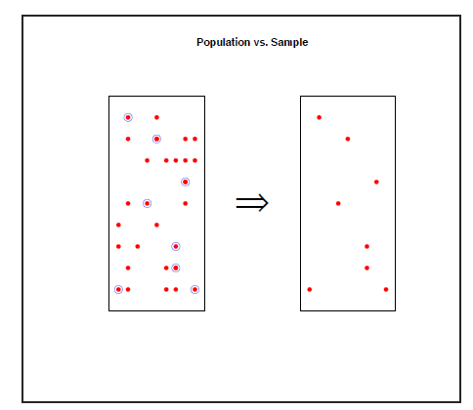
Populația și eșantionul sunt două concepte de bază ale Statisticii.
Definiția 1.1 (Populația). Populația reprezintă colecția tuturor indivizilor sau elemente luate în considerare într-un studiu statistic. (Weiss, 1999)
Definiția 1.2 (Eșantionul). Eșantionul este acea parte a populației din care informațiile sunt colectate. (Weiss, 1999)
Populația reprezintă întotdeauna ținta unei investigații. Învățăm despre populație prin eșantionare din colecția tuturor indivizilor.
Notes:
Eşantionul reprezintă un subset de elemente selectate dintr-o colectivitate statistică.

Slide 7
EXEMPLE
Studenții Universității din București
Cărțile din Librăria Mihai Eminescu
Toți cetățenii cu drept de vot
Toți pacienții tratați la Spitalul Universitar anul trecut
Procentul de votanți care intenționează sa voteze la următoarele alegeri
Procentul pacienților satisfăcuți de actul medical
100 de cărți de matematica din Librăria Mihai Eminescu

Slide 8
Un singur membru al unui eșantion se numește observație.
Luăm eșantioane, deoarece întreaga populație de interes nu este de obicei disponibilă pentru noi.
În rare cazuri, măsurătorile sunt obținute de la fiecare membru al unei populații, si atunci spunem că avem un recensământ

Slide 9
Există, în linii mari, două domenii majore ale statistici: descriptivă și inferențială.
Statistica descriptivă implică descrierea unui set de date: am putea face un grafic al acestuia sau vă putem spune media și cât de răspândită este. Am putea să spunem orice caracteristici interesante despre aceasta.
Observație: In statistica descriptivă, ne limitam doar la descrierea datelor in sine, nu generalizam despre eșantionul de date la populație.
Dacă generalizăm de la un eșantion la o populație, efectuăm o inferență statistică.
Acest gen de generalizări se numesc inferențe și se spune că analistul „atrage atenția/face o inferență” cu privire la populație, folosind eșantionul.
Exemplu: putem lua un eșantion de 100 de femei și să le folosim înălțimea medie pentru a face o inferență despre înălțimea medie pentru întreaga țară.
Inferențele statistice conțin întotdeauna incertitudine….estimarea pentru înălțimea medie poate fi greșită!

Slide 10
Un parametru este o caracteristică numerică a unei populații. În exemplul nostru, parametrul de la interesul este înălțimea medie a tuturor femelelor adulte din Ro.
De cele mai multe ori parametrii nu pot fi determinați pentru că nu avem date despre recensământ.
Cu toate acestea, putem încă să facem o inferență asupra unui parametru cu o statistică.
O statistică este orice număr pe care îl calculați folosind date din esantion. Folosim statistici pentru estimarea parametrilor.
În exemplul nostru, dacă folosim înălțimea medie a femeilor din eșantionul nostru pentru a estima înălțimea medie a femeilor din țară, atunci această medie a eșantionului este o statistica.
Dar amintiți-vă, statistica este doar o estimare! Nu putem ști niciodată adevărata valoare a parametrilor decât dacă sunt capabili să măsuram întreaga populație.

Slide 11
Recapitulând:
Putem lua un eșantion de femei din RO din populația tuturor femeilor din RO și măsurăm înălțimea acestora (variabila de interes), care ne oferă datele din analiza. Fiecare femeia din setul nostru de date este o observație.
Putem calcula apoi înălțimea medie a femeilor din eșantionul nostru, care este statistica noastră.
Folosim această statistică pentru a face o inferență despre înălțimea medie a tuturor femeilor din țară, care este parametrul.

Slide 12
Trebuie să fim atenți atunci când generalizăm de la un eșantion la o populație. Caracteristicile descriptive ale eșantionului pot să nu reflecte cu exactitate caracteristicile populației studiate.
Două întrebări importante în inferența statistică:
Este eșantionul suficient de mare?
Este eșantionul reprezentativ pentru populația de interes?
Dacă eșantionul este mic, nu putem avea încredere in inferența făcuta populației.
De exemplu, dacă măsurăm înălțimea a trei femei, înălțimea medie ar putea să nu fie o estimare bună pentru adevărata înălțime medie a tuturor femeilor. Poate s-a întâmplat să selectez trei femei înalte. Sau trei femei scunde.
Eșantioanele mai mici înseamnă o incertitudine mai mare când facem o inferență la o populație.

Slide 13
VARIABILA - o caracteristică a unui individ, obiect, eveniment care pot avea diferite valori si va fi analizată folosind statistici. Pentru a prezenta date, trebuie să recunoaștem mai întâi tipurile de date.
Exemple: Vârsta, greutatea, înălţimea, nivelul studiilor sau nivelul venitului unei persoane, cifra de afaceri a unei întreprinderi.

Slide 14
VARIABILE ALEATOARE
Variabilele aleatoare reprezintă o clasă distinctă de variabile întâlnită în cercetările statistice, prin intermediul cărora evenimentele pot fi descrise cu ajutorul unor valori numerice reale.
În general, prin variabilă aleatoare se înţelege o funcţie reală de evenimente elementare care, în raport cu rezultatul unui eveniment, poate lua o valoare reală dintr-o mulţime bine definită.
Din cauza factorilor întâmplători care influenţează evenimentul, valoarea variabilei aleatoare nu poate fi cunoscută înaintea realizării experimentului.

Slide 15
De exemplu, un analist ar putea compara eficiența a patru tipuri de antidepresive, in acest caz variabila de interes este “tipul de antidepresiv”.
Experimentul urmărește să determine efectul tipului de antidepresiv asupra ameliorării depresiei. In acest caz, variabila de interes este “ameliorarea depresiei”
O variabilă independentă este variabila care este schimbată sau controlată într-un experiment științific pentru a testa efectele asupra variabilei dependente.
O variabilă dependentă este variabila testată și măsurată într-un experiment științific.
Pe măsură ce experimentatorul schimbă variabila independentă, efectul asupra variabilei dependente este observat și înregistrat.
Variabilele independente și dependente pot fi vizualizate în termeni de cauză și efect. Dacă variabila independentă este schimbată, atunci se vede un efect în variabila dependentă.
Observație: valoarea variabilei independente este controlată de experimentator, în timp ce valoarea variabilei dependente se modifică doar ca răspuns la variabila independentă.

Slide 16
Afinele pot încetini îmbătrânirea? Un studiu indică faptul că antioxidanții găsiți în afine pot încetini procesul de îmbătrânire. În acest studiu, șobolani în vârstă de 19 luni (echivalent cu oameni de 60 de ani) au fost hrăniți fie cu dieta lor standard sau o dietă suplimentată cu afine, căpșuni sau pudra de spanac. După opt săptămâni, șobolanilor le-au fost administrate teste de memorie și abilități motrice. Deși toți șobolanii cu dieta suplimentată au prezentat o îmbunătățire, cei cu dieta suplimentată cu pulbere de afine au arătat cea mai notabilă îmbunătățire.
Variabila independenta: suplimentul alimentar (nimic, afine, căpșuni, spanac)
Variabila dependenta: test memorie si test motric

Slide 17
Cât de luminos este corect?
Un producător de automobile vrea sa știe cât de bine ar trebui să lumineze becurile de frână pentru a reduce timpul necesar pentru ca șoferul mașinii care vine din spate să realizeze că mașina din față se oprește și să isi apese frânele.
Care este variabila independentă? (luminozitatea luminilor de frână)
Care este variabila dependentă? (timpul de apăsa frâna)

Slide 18
O distincție importantă între variabile este aceea între variabilele calitative și variabile cantitative.
Variabilele calitative sunt cele care exprimă o calitate/atribut (desemnează apartenenţa la o categorie) cum ar fi culoarea părului, culoarea ochilor, religia, filmul preferat, genul și așa mai departe.
Valorile unei variabile calitative nu implică o ordonare numerică. Valori ale variabilei „religie” diferă calitativ; nu este implicată nici o ordonare a religiilor. Variabilele calitative sunt uneori denumite variabile categorice.
Variabilele cantitative sunt acele variabile care sunt măsurate în termeni numerici. Unele exemple de variabile cantitative sunt înălțimea, greutatea și mărimea pantofului, etc.

Slide 19
În studiul asupra efectului dietei (discutat anterior,) variabila independentă a fost tipul suplimentului: niciunul, căpșunul, afine și spanacul. variabila „tip de supliment” este o variabilă calitativă; nu este nimic cantitativ despre ea.
În schimb, variabila dependentă „test memorie” este variabilă cantitativă deoarece performanța memoriei a fost măsurată pe o scară cantitativă (număr răspunsuri corecte).

Slide 20
Variabilele cantitative pot fi discrete sau continue.
Variabilele aleatoare discrete pot lua doar un număr de valori posibile numărabil. Aceste valori posibile sunt, de obicei, considerate numere întregi, dar nu exclusiv.
De exemplu, numărul de copii și numărul de greșeli sunt variabile aleatorii discrete care iau doar valori întregi, dar punctajul într-un test unde se acordă „jumătate” de puncte este o variabilă cantitativă discretă care poate prelua valori non-întregi.
Se pot lua variabile aleatorii continue orice valoare peste o scară continuă. De exemplu, timpul de supraviețuire și înălțimea sunt variabile aleatorii continue. Adesea, variabile aleatorii continue sunt rotunjite la cel mai apropiat număr întreg, dar ele sunt încă considerate a fi continue variabile dacă există o scară continuă. Vârsta este un bun exemplu de acest fel.

Slide 21
Variabilele precum numărul de copii dintr-o gospodărie sunt numite variabile discrete deoarece valorile posibile sunt puncte pe scară discretă. De exemplu, o gospodărie ar putea avea trei copii sau șase copii, dar nu 4,53 copii.
Alte variabile cum ar fi „timpul pentru a răspunde la o întrebare” sunt variabile continue, deoarece scala este continuă și nu formată din pași discreti. Timpul de răspuns ar putea fi 1,64 secunde sau poate fi 1.64237123922121 secunde.
În cele mai multe cazuri, deosebirea, diferenţa între variabilele continue şi cele discrete se poate face stabilind dacă datele provin dintr-o numărătoare sau dintr-o măsurătoare (primele sunt discrete, cele din urmă continue).

Slide 22
La rândul lor, variabilele calitative pot fi nominale sau ordinale.
Variabilele calitative nominale nu implică o anumită ordine între valori, în timp ce variabilele calitative ordinale presupun existenţa unei relaţii de ordine (a unei ierarhii) între valorile posibile ale variabilei.
Exemplu: Starea civilă este o variabilă calitativă, deseori definită binar, respectiv „căsătorit” sau „necăsătorit”.
Starea civilă poate fi definită și mai detaliat, putând lua valorile „celibatar/niciodată căsătorit”, „căsătorit”, „văduv”, „divorţat”, detalierea fiind decisă de cercetător, în conformitate cu scopurile analizei. Întrucât între aceste valori nu există o ordine anume, variabila stare civilă este o variabilă calitativă nominală.
Alte exemple de variabile calitative nominale: culoarea ochilor, sexul, ocupaţia, mediul de rezidență etc.

Slide 23
Exemplu: Nivelul studiilor poate fi exprimat prin numărul de ani petrecuţi în sistemul de învăţământ, caz în care avem de-a face cu o variabilă cantitativă, sau prin formularea unei întrebări de genul „Care este ultimul nivel de studii absolvite?” și alegerea unuia din următoarele răspunsuri posibile:
• studii primare;
• studii gimnaziale;
• studii liceale;
• studii postliceale;
• studii universitare;
• studii postuniversitare – masterat;
• studii postuniversitare – doctorat,
În cel de-al doilea caz, avem de-a face cu o variabilă calitativă ordinală, alegerea unei valori superioare corespunzând unui nivel mai înalt al studiilor.

Slide 24
Atenţie! Este de dorit să se evite atribuirea unor valori numerice variabilelor calitative, fie ele şi ordinale.
De exemplu, pentru nivelul studiilor unei persoane, dacă atribuim studiilor liceale valoarea 3 şi celor universitare valoarea 5, putem afirma că facultatea oferă un nivel de studii cu 67% mai ridicat decât liceul?
În aceeaşi ordine de idei, dacă atribuim studiilor doctorale valoarea 7, înseamnă acest lucru că diferenţa de instruire dintre aceste studii şi cele universitare (valoarea numerică a diferenţei este 2) este egală cu diferenţa de pregătire dintre studiile universitare şi cele liceale (pentru care valoarea diferenţei este tot 2)?
Evident, nu.
Concluzia care se poate trage de aici este aceea că variabilele calitative ordinale implică existenţa unei ierarhii, dar că pe aceste scale nu are sens definirea distanţei între valorile variabilei calitative ordinale.

Slide 25
După tipul variaţiei, variabilele numerice pot fi:
cu variaţie continuă, atunci când pot lua, practic, orice valoare într-un interval din domeniul lor de valori;
cu variaţie discontinuă (discrete), atunci când pot lua doar anumite valori, strict determinate într-un interval din domeniul lor de valori.
În cele mai multe cazuri, deosebirea, diferenţa între variabilele cu variaţie continuă şi cele cu variaţie discretă se poate face stabilind dacă datele provin dintr-o numărătoare sau dintr-o măsurătoare (primele sunt discrete, cele din urmă continue).

Slide 26
VARIABILE
DEPENDENTE
INDEPENDENTE
VARIABILE
CANTITATIVE
CALITATIVE
DISCRETE
CONTINUE
NOMINALE
ORDINALE

Slide 27
PERCENTILES
Un scor la un test, este de obicei dificil de interpretat. De exemplu, dacă tu ai aflat că scorul tău (intr-un test care măsoară timiditate) era 35 dintr-un posibil 50, nu ai probabil nici cea mai mică idee cât de timid ești în comparație cu alți oameni.
Mai relevant este procentul de persoane cu scoruri de timiditate mai mici decât al tău. Acest procent este numită percentilă. Dacă 65% din scoruri ar fi sub valoarea scorului tău, atunci scorul tău ar fi cea de-a65a percentilă.
Cea de-a 65a percentilă poate fi definită drept scorul cel mai mic, care este mai mare decât 65% dintre scoruri.
65% din 50 este 32.5. Cum rotunjim?

Slide 28
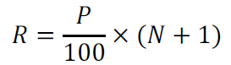
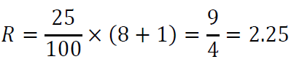
Consideram numerele
numar | rang
3 | 1
5 | 2
7 | 3
8 | 4
9 | 5
11 | 6
13 | 7
15 | 8
Calculam rangul celei de-a 25% percentilă, folosind formula, unde P este percentila dorita si n numărul de numere:

Slide 29
Majoritatea informațiilor cu care venim în contact în ziare, jurnale, informații bancare, rapoarte ale diverselor companii (de telefonie, de internet ș.a.m.d) sunt informații statistice rezumate și prezentate într-o formă cât mai accesibilă cititorului. Această rezumare a datelor, în formă de tabele și reprezentări grafice poartă numele de statistică descriptivă.
Înainte de a putea efectua o analiză statistică, trebuie să măsurăm variabilele dependente. Exact modul în care se efectuează măsurarea depinde de tipul variabilă implicată în analiză. Diferite tipuri sunt măsurate diferit.
Pentru a măsura timpul necesar de răspuns la un stimul, putem utiliza un ceas cu cronometru. Ceasurile cu cronometru nu sunt de folos, desigur, când vine vorba de măsurarea atitudinii cuiva fata de un candidat politic. O scală cu ranguri este mai potrivită în acest caz (cu etichete ca „foarte favorabile”, „oarecum favorabile” etc.). Pentru o variabilă dependentă cum ar fi „culoare preferată”, puteți nota pur și simplu cuvântul de culoare (cum ar fi „roșu”) oferită de subiectul respectiv.

Slide 30
Datele se colectează într-una din scalele de măsurători: nominală, ordinală, interval sau de raportare.
Dacă datele unei variabile conțin nume sau etichete folosite pentru a identifica un atribut (o însușire) al unui element, atunci scala de măsurare folosită este nominală.
Dacă datele sunt nominale și în plus există o ordine, un rang al datelor, atunci scala de măsurare este ordinală.

Slide 31
SCALA NOMINALA
Când se măsoară folosind o scară nominală, se definesc sau se clasifică pur și simplu răspunsurile.
Sexul, culoare preferată și religia sunt exemple variabile măsurate pe o scară nominală.
Punctul esențial al scalelor nominale este că nu implică nici o ordine între răspunsuri.
De exemplu, când se efectuează clasificarea oamenilor în funcție de culoarea lor preferată, nu are nici un sens ca verde să fie plasat „înainte de” albastru.
Răspunsurile sunt doar clasificate. Scări nominale întruchipează cel mai mic nivel de măsurare.

Slide 32
SCALA ORDINALA
Un cercetător care dorește să măsoare satisfacția consumatorilor fata de cuptoarele lor microundele le-ar putea cere participanților să își specifice sentimentele ca fiind „foarte nemulțumiți” „Oarecum nemulțumiți”, „oarecum mulțumiți” sau „foarte mulțumiți”. Această scară este ordonată, variind de la cel mai puțin pana la cel mai mulțumit.
Acesta este ce distinge scala ordinala de scala nominala.
Spre deosebire de scalele nominale, scalele ordinale permit compararea gradului în care doi subiecți posedă variabila dependenta.
De exemplu, ordonarea noastră de satisfacție face semnificativă afirmația ca o persoană este mai mulțumită decât alta de cuptorul cu microunde. Astfel de afirmație reflectă utilizarea de către prima persoană a unei etichete verbale care vine mai târziu în listă decât eticheta aleasă de a doua persoană.

Slide 33
SCALA ORDINALA
Pe de altă parte, scala ordinala nu reușește să capteze informații importante care vor fi prezent în celelalte scale pe care le examinăm. În special, diferența dintre doua niveluri, nu se poate presupune că două diferența dintre niveluri ale unei scări ordinale este aceleași cu diferența între alte două niveluri.
În scara noastră de satisfacție, de exemplu, diferența între răspunsurile „foarte nemulțumit” și „oarecum nemulțumit” nu este echivalentă cu diferența dintre „oarecum nemulțumit” și „oarecum mulțumit.“
Ce se întâmplă dacă cercetătorul ar fi măsurat satisfacția cerând participanților sa indice nivelul lor de satisfacție alegând un număr de la 1 la 4?
Diferența dintre răspunsurile unu și doi, ar reflecta în mod necesar același lucru ca diferența de satisfacție ca diferența dintre răspunsurile doi si trei?
Răspunsul este NU. Modificarea formatului răspunsului la numere nu modifică sensul scării. Încă nu suntem în poziția de a afirma că pasul mental de la 1 la 2 (de exemplu) este aceeași cu etapa mentală de la 3 la 4.

Slide 34
SCALA INTERVAL
Scalele interval sunt scale numerice în care intervale au aceeași interpretare pe tot parcursul. Ca exemplu, luați în considerare scala de temperatură Fahrenheit. diferența între 30 de grade și 40 de grade reprezintă aceeași diferență de temperatură ca diferența între 80 de grade și 90 de grade.
Scalele interval nu sunt însă perfecte. Acestea nu au un adevărat punct zero chiar dacă una dintre valorile scalate se întâmplă să poarte numele „zero.” Scara Fahrenheit ilustrează problema. Gradele zero Fahrenheit nu reprezintă absența completă a temperaturii. În realitate, eticheta „zero” este aplicată temperaturii sale din motive destul de accidentale conectate la istoricul măsurării temperaturii.
Întrucât scala interval nu are niciun punct zero adevărat, nu are sens să calculăm rapoartele de temperatură. De exemplu, nu are sens ca raportul între 40 și 20 de grade Fahrenheit să fie la fel ca raportul de 100 la 50 de grade; nu se păstrează proprietăți fizice interesante de-a lungul celor două raporturi.
La urma urmei, dacă eticheta „zero” a fost aplicată la temperatura pe care Fahrenheit o eticheteza 10 grade, cele două raporturi ar fi în schimb 30 la 10 și 90 la 40, nu mai este la fel! Din acest motiv, nu are sens spune că 80 de grade este „de două ori mai cald” decât 40 de grade. O asemenea afirmație ar depinde o decizie arbitrară despre unde să „pornească” scara de temperatură și anume ce temperatura să fie zero.

Slide 35
SCALA RAPORT
Scala raport este cea mai informativă. Este o scală de interval cu proprietatea suplimentară că poziția sa zero indică absența cantitătii măsurate. Vă puteți gândi la o scală de raport ca la cele trei scale anterioare combinate într-una.
Ca o scală nominală, furnizează un nume sau o categorie pentru fiecare obiect (numerele servesc ca etichete).
Ca o scală ordinală, obiectele sunt ordonate (ordonarea numerelor).
La fel ca o scală interval, diferența între două poziții de pe scară are același sens.
Și în plus, același raport în două poziții de pe scală are, de asemenea, același sens.
Scala Fahrenheit pentru temperatură are un punct zero arbitrar și prin urmare nu este o scară de raport. Cu toate acestea, zero pe scala Kelvin este zero. Acest lucru face ca scala Kelvin să fie o scală raport. De exemplu, dacă o temperatură este de două ori mai mare decât alta măsurată pe scara Kelvin, atunci are de două ori mai multa energie cinetică decât cealalta temperatura.

Slide 36
CONSECINTE
De ce ne interesează atât de mult tipul de scală care măsoară o variabilă dependentă?
Punctul crucial al problemei este relația dintre nivelul de măsurare al variabilei și statistica ce pot fi calculată în mod semnificativ cu această variabilă.
De exemplu, luăm în considerare un studiu ipotetic în care sunt 5 copii sunt îndemnați sa aleagă culoarea lor preferată dintre albastru, roșu, galben, verde și violet.
Cercetătorul codează rezultatele după cum urmează:
Daca un copil a ales roșu, alegerea a fost 2, etc.
Observație: Nu are sens sa calculați codul mediu!!!!
culoare | cod
albastru | 1
rosu | 2
galben | 3
verde | 4
violet | 5

Slide 37
Datele statistice pot fi obținute din surse existente sau pot fi colectate din sondaje de opinie și din studii experimentale. Multe din datele necesare pentru diverse analize există deja. Companiile dețin date despre angajați, clienți, tranzacții.
Date legate de salarii, vârstă, experiență în muncă există de asemenea în departamentul de resurse umane al fiecărei instituții. Unele dintre aceste date pot fi publice, altele sunt însă confidențiale.
Există numeroase baze de date internaționale care pot fi liber accesate, multe dintre companii au pagini de web cu informații generale despre firmă, domeniu de activitate, produse, prețuri. O altă sursă de date importantă sunt agențiile guvernamentale, care pot oferi o cantitate considerabilă de date.

Slide 38
Surse de date statistice
În scopul aplicării metodelor statistice de analiză a fenomenelor şi proceselor social-economice este necesar să avem la dispoziţie date statistice.
Putem să obţinem aceste informaţii din datele deja publicate (de instituţii specializate, de exemplu), sau putem să construim un experiment, o anchetă, un sondaj. Deci, o clasificare a surselor de date statistice poate fi: surse primare şi surse secundare de date.
Dacă datele statistice sunt obţinute direct prin organizarea unei observări statistice (totale sau parţiale), atunci persoana sau instituţia care a realizat o astfel de observare este o sursă primară de date statistice.
Dacă datele sunt prelucrate în tabele şi grafice, în scopuri publice sau private, ele, vor fi surse secundare de date.

Slide 39
Spre exemplu, Direcţia Generală de Statistică Regională Bucureşti a publicat, în septembrie 2008, în Buletinul statistic pentru trimestrul II al anului 2008, mişcarea naturală a populaţiei oraşului în semestrul I al anului 2008, veniturile personalului salariat, numărul şomerilor la 30 iunie 2008, producţia principalelor produse industriale fabricate în Municipiul Bucureşti, dinamica cifrei de afaceri pentru întreprinderile cu activitate principală de comerţ cu amănuntul şi servicii de piaţă etc.
Toate aceste informaţii publicate se constituie în surse secundare de date statistice.

Slide 40
Efectuarea unui proces de investigaţie statistică presupune parcurgerea a trei etape distincte, succesive:
etapa de culege şi înregistrare a datelor (observarea statistică);
etapa de prelucrare a datelor;
etapa de analiză şi interpretare a rezultatelor.
Observarea statistică este prima etapă a investigaţiei statistice, care reprezintă acţiunea de culegere de la unităţile statistice a informaţiilor referitoare la caracteristicile urmărite, după criterii riguros stabilite.

Slide 41
Observarea trebuie fie corespunzătoare sub aspect cantitativ şi calitativ.
- îndeplinirea condiţiei de cantitate (de volum) înseamnă obţinerea în timpul prestabilit
a întregului volum de date necesar pentru atingerea tuturor obiectivelor investigaţiei
statistice;
- îndeplinirea condiţiei de calitate presupune asigurarea autenticităţii, a caracterului real
al datelor, astfel încât rezultatele obţinute prin prelucrarea acestor date să fie cât mai
exacte şi să ducă la adoptarea unor decizii cât mai pertinente.
În cazul în care pentru obţinerea datelor statistice este necesară organizarea unei investigaţii statistice, atunci ea trebuie făcută în conformitate cu un anumit plan, pentru a ne asigura că obţinem, cu un minim de resurse materiale şi financiare, rezultate cât mai exacte şi mai pertinente.

Slide 42
Observarea se efectuează după un plan riguros, care trebuie să cuprindă:
• scopul observării;
• delimitarea colectivităţii şi unităţii de observare;
• stabilirea caracteristicilor ce vor fi înregistrate;
• alegerea formularelor de înregistrare;
• delimitarea timpului şi locului observării;
• stabilirea măsurilor organizatorice
Exemplu: De exemplu,la Recensământul populaţiei şi locuinţelor din martie 2002, momentul critic a fost ora 0 a zilei de 18 martie, iar perioada în care au fost înregistrate datele a fost 18-27 martie. Unitatea de observare a fost gospodăria (unitate complexă).

Slide 43
Metodele de observare statistică se clasifică după următoarele criterii:
I. după frecvenţa înregistrării în timp a datelor despre fenomenele şi procesele economico-sociale, putem avea:
observări curente, atunci când fenomenele şi procesele sunt urmăriate în mod continuu, iar datele ce le caracterizează sunt înregistrate permanent (de exemplu: fenomenele demografice: natalitatea, mortalitatea, nupţialitatea, divorţialitatea care se regăsesc în „statistica stării civile”; rezultatele obţinute de agenţii economici etc.);
observări periodice, atunci când datele referitoare la fenomene sau procese economico-sociale se înregistrează cu o frecvenţă aproximativ regulată, la intervale egale de timp (de exemplu: recensăminte ale populaţiei, recensăminte agricole etc.);
observări ocazionale, atunci când datele referitoare la fenomenele sau procesele economico-sociale se înregistrează discontinuu, ocazional, cu un prilej sau scop special, în mod unic, motiv pentru care se mai numesc „special organizate” (de exemplu: o anchetă de opinie privind atitudinea cetăţenilor referitoare la un nou act normativ recent intrat în vigoare; o anchetă de opinie privind preferinţele participanţilor la o expoziţie de modă etc.).

Slide 44
II. după gradul de cuprindere a populaţiei de observare delimitate, întâlnim:
observări totale, atunci când vor fi supuse observării toate unităţile populaţiei statistice (de exemplu: recensământul populaţiei şi locuinţelor);
observări parţiale – atunci când vor fi supuse observării doar o parte a unităţilor populaţiei statistice (de exemplu: anchete, sondaje statistice);
III. după modul de obţinere a datelor, avem:
observări primare (directe), în care datele se obţin prin culegerea, înregistrarea lor direct de la unităţile statistice (de exemplu: recensământul populaţiei, o anchetă de opinie);
observări secundare (indirecte) – în care se obţin datele secundare, care se preiau din documentele existente (de exemplu: datele preluate din evidenţele contabile).

Slide 45
Sondajul sau selecţia statistică este o metodă parţială de observare statistică, din ce în ce mai larg utilizată în cercetările statistice moderne. Sondajul se foloseşte pentru a înlocui o observare totală, de mare amploare, mai dificil de realizat, care presupune angajarea unor cheltuieli ridicate de resurse materiale, financiare şi umane.
Există două categorii esenţiale de sondaj: sondaj aleator (probabilist) şi sondaj nealeator.
Selectarea aleatoare a unităţilor în eşantion presupune că fiecare unitate statistică are o şansă determinabilă (calculabilă), egală şi nenulă de a fi inclusă în eşantion, că nu există deci nici o unitate care să nu poată fi supusă procedeului de selecţie şi că nici o unitate nu poate fi aleasă preferenţial. Eşantioanele alese aleator sunt reprezentative pentru întreaga populaţie, adică întrunesc aceleaşi trăsături esenţiale ca şi populaţia totală

Slide 46
Selectarea non-aleatoare (dirijată) se referă la orice metodă de alegere, pe baza unui criteriu preferenţial, a unităţilor statistice în eşantion. O dată format eşantionul, se înregistrează nivelurile tuturor caracteristicilor incluse în programul observării, de la toate unităţile acestuia, se prelucrează şi se obţin indicatori statistici la nivelul eşantionului (etapa descriptivă), pentru ca apoi să se extindă, cu o anumită probabilitate, rezultatele de la nivelul eşantionului pentru întreaga colectivitate (etapa inferenţială).
Diferenţa între nivelul estimat la indicatorului în urma sondajului şi nivelul real (eroarea de sondaj) va fi cu atât mai mică cu cât eşantionul este mai reprezentativ, iar reprezentativitatea, la rândul ei, va fi asigurată dacă se respectă principiile selecţiei aleatoare în formarea eşantionului.

Slide 47
Sondajele pot fi repetate sau nerepetate, după cum există posibilitatea revenirii unei aceleaşi unităţi în cadrul aceluiaşi eşantion.
În prima situaţie, a sondajului repetat (cu revenire), fiecare unitate statistică extrasă din colectivitatea generală este reintrodusă în baza de sondaj, după ce a fost citită şi caracteristicile au fost înregistrate.
În varianta sondajului nerepetat (fără revenire), unităţile sunt extrase din colectivitatea generală, iar după înregistrarea caracteristicilor lor, ele nu mai sunt reintroduse în colectivitatea de bază; selecţia se face după modelul urnei din care se fac extrageri succesive fără a pune bila extrasă înapoi, iar o unitate nu poate să apară în şirul succesiv al probelor decât o singură dată.

Slide 48
Prin eroare statistică înţelegem, în sens larg, diferenţa dintre nivelul real al unui indicator şi cel rezultat din investigaţia statistică.
Erorile de observare (înregistrare) se întâlnesc în procesul de culegere a datelor statistice şi se pot datora obiectului observării, anchetatorului, mijloacelor de înregistrare, metodei de culegere a datelor sau condiţiilor externe. Aceste erori pot fi de două feluri: întâmplătoare şi sistematice. Erorile de observare pot fi înlăturate prin controlul statistic.
Controlul datelor statistice este o operaţie intermediară, prin care se trece de la observarea de masă la prelucrarea datelor statistice.

Slide 49
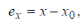
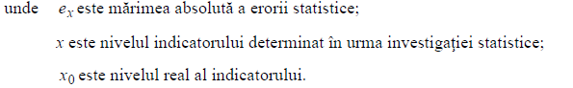
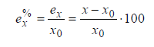
Eroarea statistică se poate determina în expresie absolută sau relativă.
Eroarea în expresie absolută se determină în sensul definit mai sus, conform relaţiei:
De cele mai multe ori, însă, nivelul real al indicatorului nu este cunoscut, deci nu se poate calcula eroarea absolută. Ea se poate interpreta, însă, cu ajutorul teoriei probabilităţilor.
Eroarea în expresie relativă se determină ca raport între eroarea absolută şi nivelul real al indicatorului şi se măsoară în procente.

Slide 50
Erori de observare (sau de înregistrare).
Apar în etapa de observare statistică şi sunt definite ca diferenţele care apar între valorile reale ale caracteristicilor urmărite (studiate) şi cele înregistrate (culese). Erorile de observare sunt de două tipuri:
erori întâmplătoare – sunt, în general, erorile produse din neatenţie, sau din alte cauze accidentale, independent de voinţa anchetatorului sau a respondentului. Ele determină, de regulă, abateri în ambele în ambele sensuri faţă de valorile reale ale fenomenului şi se pot compensa reciproc.
erori sistematice - au caracter premeditat, se realizează, de regulă, cu bună ştiinţă, uneori chiar cu voinţa anchetatorului sau a respondentului. Provoacă devieri faţă de valorile reale într-un singur sens.

Slide 51
Erori de prelucrare apar în etapa de prelucrare a datelor statistice, datorită utilizării greşite a unor metodolgii -erori metodologice, (de exemplu: reprezentarea datelor statistice cu ajutorul unor tipuri neadecvate de grafice, gruparea sau clasificarea greşită, utilizarea unor formule de calcul nepotrivite, care vor duce la obţinerea unor rezultate eronate etc.), utilizarea greşită a unor modele statistice (erori de modelare – apar în procesul de elaborare, de alegerea greşită a modelelor).
Pentru obţinerea unor rezultate corecte ale cercetării, este bine ca după fiecare etapă a investigaţiei statistice, datele statistice să fie supuse unor operaţii de control, în vederea identificării şi eliminării (sau măcar a minimizării) unor eventuale erori.

Slide 52
Bibliografie
http://www.ase.ro/upcpr/profesori/1825/UI2-Notiuni%20introductive.pdf
http://www.biblioteca-digitala.ase.ro/biblioteca/pagina2.asp?id=cap1
http://www.ase.ro/upcpr/profesori/1825/UI3-Colectarea%20datelor.pdf

Slide 53
Una din definițiile destul de generale spune că statistica este știința colectării, clasificării, prezentării și interpretării datelor, dar și a folosirii acestora pentru a formula concluzii și a lua decizii.
Obiectul de studiu al statisticii îl reprezintă fenomenele de masă – fenomene complexe, atipice, rezultate din acţiunea combinată a unui număr mare de factori de influenţă.
Statistica operează cu volume mari de date. Dacă aceste date sunt prezentate într-o formă aleatoare neregulată, este dificil, investigând vizual setul de date, să-l caracterizăm prin trăsăturile sale esenţiale, prin valorile extreme, tendinţa centrală sau gradul de dispersare.
De aceea, putem întâi supune setul de date unor operaţii de prezentare sistematică, de organizare, de ordonare a acestor date după unul sau mai multe criterii, într-un cuvânt de sistematizare.

Slide 54
Sistematizarea datelor se realizează prin gruparea şi clasificarea datelor statistice, adică prin împărţirea lor în grupe/clase omogene, după unul sau mai multe criterii de grupare/clasificare.
O grupă/clasă este omogenă dacă unităţile din interiorul ei tind să se asemene cât mai mult între ele din punctul de vedere al criteriului utilizat, adică dacă între unităţile din aceeaşi grupă/clasă există variaţii cât mai mici, date de prezenţa factorilor aleatori, întâmplători.
Criteriul de grupare/clasificare reprezintă variabila (caracteristica) statistică în funcţie de care sistematizăm datele. După cum avem de-a face cu un singur criteriu sau mai multe criterii de grupare/clasificare, vom vorbi de grupări/clasificări simple sau combinate.
Dacă sistematizarea datelor se face după o variabilă nenumerică, procesul se numeşte clasificare.

Slide 55
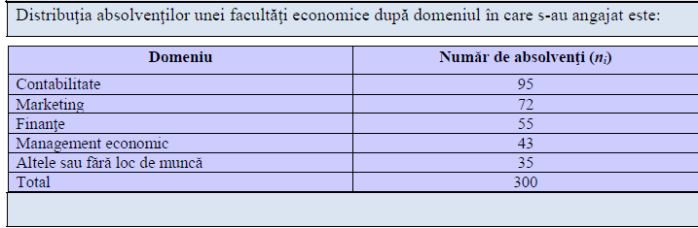
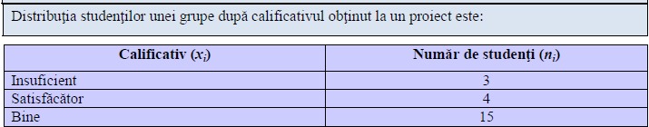
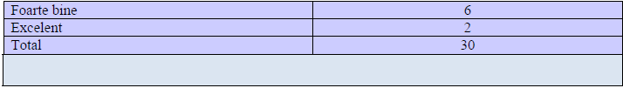
Dacă datele sunt sistematizate după o variabilă categorială (nominală), ordinea
claselor este lăsată la îndemâna cercetătorului.
Dacă datele se referă la variabile ordinale, clasele vor respecta criteriul de ordine:

Slide 56
Gruparea reprezintă sistematizarea datelor după o variabilă (caracteristică) numerică. În funcţie de tipul acesteia, gruparea se poate face după o variabilă discretă sau continuă.
În funcţie de tipul variabilei de grupare (discretă sau continuă) şi de plaja valorilor pe care le poate caracteristica, gruparea se poate face:
- pe variante (atunci când grupăm datele după o variabilă discretă sau când plaja valorilor pe care le poate lua caracteristica nu este foarte mare);
- pe intervale de variaţie (atunci când sistematizăm datele după o variabilă continuă, care are o plajă largă de valori.

Slide 57
Gruparea datelor statistice pe variante - În acest caz, se va forma un număr de grupe egal cu numărul de variante. Prin numărarea unităţilor incluse în fiecare grupă se obţine frecvenţa grupei (numită şi frecvenţă absolută).

Slide 58
Gruparea pe intervale de variaţie. Se poate efectua pe intervale de mărime egală sau
diferită. În continuare vom trata numai cazul grupării datelor statistice pe intervale
egale de variaţie.
Pentru realizarea grupării pe intervale egale de variaţie se recomandă parcurgerea
următorilor paşi:
a) se determină amplitudinea variaţiei caracteristicii, ca diferenţă între valoarea
maximă şi valoarea minimă a caracteristicii.
b) se stabileste numărul de grupe. În acest caz pot exista două situaţii:
- numărul de grupe (r) este prestabilit, pe baza experienţei căpătate din studii anterioare asupra domeniului de interes.
numărul de grupe (r) nu este prestabilit; în acest caz, dacă unităţile se repartizează aproximati normal după caracteristica studiată, se poate utiliza pentru determinarea numărul de grupe
unde n este numărul total de unităţi ale colectivităţii.

Slide 59
Este recomandat a se folosi un număr potrivit de grupe (de regulă între 4 si 10).
Utilizarea unui număr prea mare de grupe ar duce la fărâmiţarea excesivă a colectivităţii (putând apare, în acest caz si grupe cu frecvenţe nule, iar gruparea ar trebui refăcută); utilizarea, dimpotrivă, a unui număr prea mic de grupe ar putea să nu pună în evidenţă principalele tipuri calitative ale populaţiei după variabila urmărită).
c) se determină mărimea intervalului de grupare (h), ca raport între amplitudinea
caracteristicii si numărul de grupe:
Pentru usurarea calculelor, se recomandă a se folosi mărimi rotunjite de interval, de
aceea, dacă valoarea reiesită din calcul este fracţionară, cu mai multe zecimale, ea se
poate rotunji prin adaos la o valoare imediat superioară, aleasă în mod convenabil.
De exemplu: dacă h = 4,4225, se poate rotunji valoarea la h = 4,5 sau chiar la h = 5.

Slide 60
d) se formează intervalele de grupare, prin precizarea limitelor exacte ale acestora.
Limitele intervalelor vor avea acelasi grad de precizie ca si datele grupate (acelasi
număr de zecimale), primul interval putând începe chiar de la valoarea minimă a
caracteristicii, sau de la o valoare usor inferioară acesteia, aleasă în mod convenabil.
Este bine să nu existe suprapuneri de limite, astfel încât la efectuarea grupării să poată fi respectată condiţia de unicitate.
- Dacă limita superioară a unui interval coincide cu limita inferioară a intervalului
următor, intervalele se numesc continue;
- Dacă între limita superioară a unui interval si limita inferioară a intervalului următor
există o diferenţă de o unitate întreagă sau zecimală, intervalele se numesc
discontinue sau discrete.

Slide 63
Rezultatul sistematizării datelor prin grupare/clasificare se prezintă sub formă de:
serii statistice;
tabele statistice;
grafice statistice.
Seria statistică reprezintă un mod organizat de prezentare a datelor, sub forma a două şiruri: primul se referă la criteriul de sistematizare iar al doilea cuprinde datele numerice sau frecvenţele de apariţie şi depinde de ordinea de apariţie din primul şir.
Seriile statistice se pot clasifica după următoarele criterii:
a) în funcţie de conţinutul variabilei după care se face sistematizarea, avem:
i. serii cronologice (se referă la o variabilă de timp);
ii. serii teritoriale (se referă la o variabilă de spaţiu);
iii. serii de distribuţie de frecvenţe (sau repartiţii de frecvenţe, care se referă la o variabilă atributivă).

Slide 64
b) după natura variabilei, seriile de distribuţie pot fi.
i. distribuţii heterograde (după o variabilă cantitativă);
ii. distribuţii homograde (după o variabilă calitativă);
c) după numărul variantelor, distribuţiile pot fi:
i. distribuţii pe variante sau valori;
ii. distribuţii pe grupe de variante (în cazul distribuţiilor homograde) sau pe
intervale de valori (în cazul distribuţiilor heterograde).
d) în funcţie de numărul variabilelor după care se face sistematizarea, întâlnim:
i. distribuţii de frecvenţe unidimensionale (când sistematizarea datelor s-a
efectuat după o singură variabilă);
ii. distribuţii de frecvenţe bidimensionale (când sistematizarea datelor s-a
efectuat în funcţie de două variabile);
iii. distribuţii multidimensionale (când sistematizarea datelor s-a efectuat în
funcţie de trei sau mai multe variabile)

Slide 70
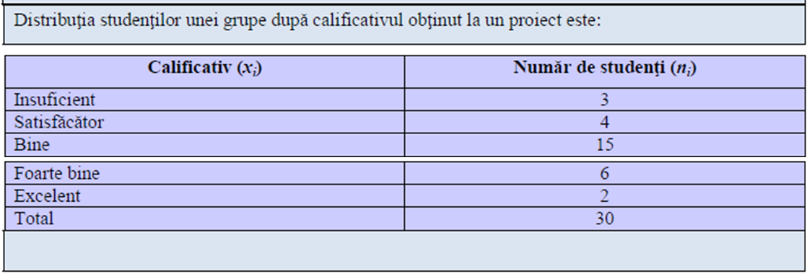

Slide 71
Majoritatea informațiilor cu care venim în contact în ziare, jurnale, informații bancare, rapoarte ale diverselor companii (de telefonie, de internet ș.a.m.d) sunt informații statistice rezumate și prezentate într-o formă cât mai accesibilă cititorului. Această rezumare a datelor, în formă de tabele și reprezentări grafice poartă numele de statistică descriptivă.
Alături de grafice, si tabelele statistice joacă un rol important în prezentarea dateor, căci ele pot releva anumite aspecte pe care graficele nu le pot pune în valoare. În unele situaţii, este mai importantă prezentarea valorilor numerice ale datelor, decât o vizualizare grafică a acestora. În felul acesta, tabelele reprezintă un instrument ncomplementar graficelor, de prezentare rapidă si eficientă a datelor, dar si de sistematizare a acestora.

Slide 72
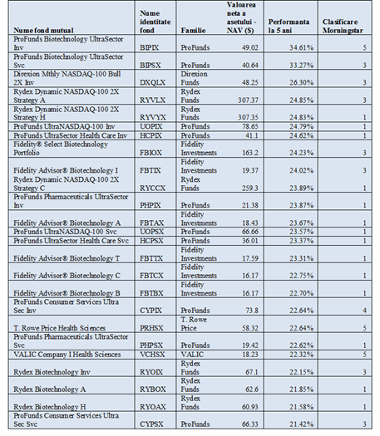
Tabelul 1. Set de date pentru 25 de fonduri mutuale
Sursa: Yahoo Finance Mutual Fund Finder Last update: 31-Jan-2016

Slide 73
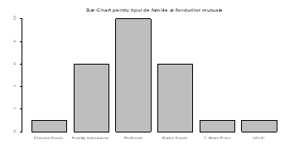
Se observă că majoritatea fondurilor mutuale sunt din familia ProFunds (40%), urmate de Fidelity Investments (24%) și Rydex Funds (24%).

Slide 74
Diagrama de structură este folosită pentru a reprezenta grafic structura unei
colectivităţi, sistematizate după valorile unei variabile cantitative sau calitative.
Intuitiv, o diagramă de structură se construiește prin desenarea unui cerc, care
reprezintă toate datele. Cercul se va împarți ulterior în sectoare de cerc, fiecare sector
corespunzând frecvențelor relative ale fiecărei categorii
O diagramă de structură (pie chart) prezintă distribuția unei variabile categoriale în
sectoare, mărimea fiecărui sector reprezintă proporția fiecărei categorii. Toate
categoriile trebuiesc incluse în diagrama de structură și fiecare categorie este parte a
totalului.

Slide 75
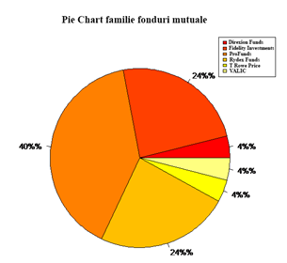
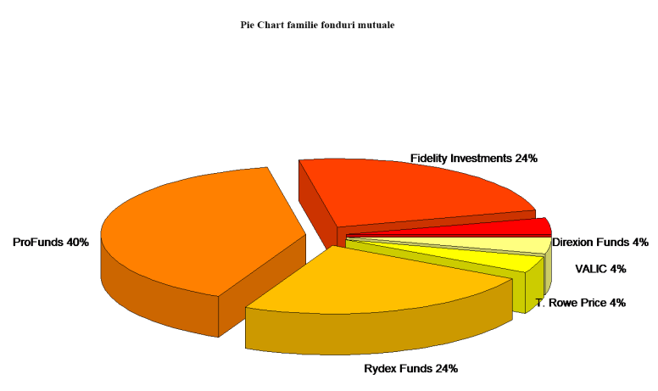

Slide 76
Diagrama prin coloane sau benzi (bare) este folosit pentru reprezentarea distribuţiilor de frecvenţe absolute sau relative, în care sistematizarea s-a făcut după o variabilă categorială, calitativă, măsurată pe scală nominală. Graficul se trasează în sistemul de axe ortogonale Ox si Oy, pe Ox se reprezintă categoriile variabilei calitative, iar pe Oy frecvenţele (absolute sau relative) sau nivelul indicatorului.
Asadar, graficul constă dintr-o succesiune de coloane de lăţime egală, câte o coloană pentru fiecare categorie/variantă a variabilei nominale, egal distanţate între ele (la distanţe, de regulă, mai mici decât grosimea coloanelor) si cu înălţimea proporţională cu frecvenţele sau nivelul indicatorului corespunzător categoriei respective.
Dacă dreptunghiurile sunt răsturnate cu 90% (si au baza situată pe axa verticală) atunci reprezentarea grafică este o diagramă prin benzi, cu axele inversate faţă de diagrama prin coloane.
Diagrama bară este asemănătoare histogramei, cu diferența că există mici distanțe între coloanele diagramei. În general, diagrama bară se folosește pentru analiza variabilelor calitative.

Slide 77
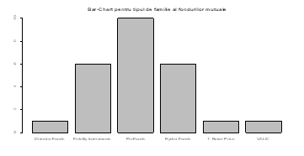

Slide 78
O histogramă este o reprezentare grafică a datelor care folosește bare de diferite înălțimi, asemănătoare diagramei bară. Spre deosebire de diagrama bară, în histogramă datele sunt grupate în intervale, numărul si dimensiunea acestor intervale putând fi decise de analist.
Histograma este o reprezentare grafică a distribuției unei variabile cantitative. Se poate
crea o histogramă a frecvențelor (fiecare bară reprezintă frecvența sau numărul
observațiilor din fiecare clasă) sau o histogramă a frecvențelor relative (fiecare bară
reprezintă frecvența relativă a observațiilor în fiecare clasă). Frecvența relativă a unei
clase se calculează împărțind frecvența elementelor din clasa respectivă, la numărul
total de observații. O frecvență procentuală a unei clase este frecvența relativă a
respectivei clase înmulțită cu 100.

Slide 79
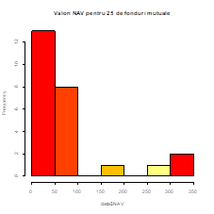
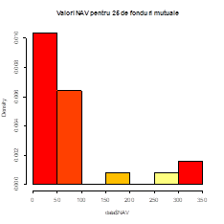

Slide 80
Până în acest moment au fost prezentate metode grafice care rezumă informațiile unei singure variabile la un moment de timp. În practică, suntem de multe ori nevoiți să aplicăm metode care ilustrează grafic relația dintre două variabile. Acest lucru se face prin tabele cu două intrări și diagrame de împrăștiere (scatter plots).
În continuare se va folosi un eșantion de 50 de observații, având aceleași variabile ca eșantionul din Tabelul 1. Se folosesc variabilele Familie, NAV și Morningstar, generând un tabel cu două intrări în care se identifică frecvența fondurilor mutuale în fiecare tip de familie în funcție de clasificarea Morningstar.
Table 3 Tabelul frecvențelor pentru variabila Morningstar
Tabelul 2. Tabele cu două intrări pentru variabilele Familie și Morningstar

Slide 81
Din Tabelul 3observăm că 19 (respectiv 38%) dintre fondurile mutuale din eșantion au o clasificare Morningstar de 1 stea, 17 (respectiv 34%) dintre fondurile mutuale analizate au o clasificare Morningstar 3, 7 (respectiv 14%) dintre fondurile mutuale analizate au fost clasificate Morningstar 4, și 7 (respectiv 14%) dintre fondurile mutuale analizate fiind clasificate Morningstar 5.
După cum se poate observa tabelele de frecvență ne oferă informații despre variabile, dar nu despre relația care există între două variabile. Pentru a examina relația dintre două variabile, generăm tabele cu două intrări. Din Tabelul 2 se observă, de exemplu, că dintre cele 19 fonduri mutuale clasificate Morningstar 1, 6 sunt din familia ProFunds, 7 sunt din familia Ryder Funds, 1 fond mutual este VALIC, 1 fond mutual este Prudential Investments și 4 fonduri mutuale sunt Fidelity Investments.
În ceea ce privește fondurile mutuale cu cea mai mare clasificare Morningstar, clasificarea 5, cele mai multe dintre aceste fonduri sunt fondurile mutuale din familia Janus (4 fonduri mutuale). Se poate concluziona că clasificarea ridicată Morningstar este asociată cu fondurile Janus, iar clasificarea scăzută Morningstar este asociată cu fondurile Ryder Funds

Slide 82
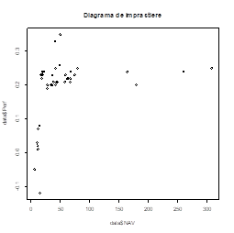
Diagramele de împrăștiere (scatterplot) sunt o reprezentare grafică a relației dintre două variabile și sunt printre cele mai folosite diagrame în analiza statistică. Diagramele de împrăștiere arată cât de mult o variabilă este afectată de o altă variabilă. În exemplul de față, orice schimbare în NAV se reflectă în performanța fondului mutual.

Slide 83
De câte ori este posibil se începe cu o reprezentare grafică a datelor. O reprezentare corectă a datelor ilustrează relații și structuri care pot fi dificil de detectat prin simpla inspectare vizuală a datelor. Metodele grafice sunt mai utile decât metodele numerice în a identifica tendințele din datele analizate. Abordările numerice sunt însă mult mai precise și mai obiective. Cele două abordări sunt complementare, și, de aceea, se sugerează să fie folosite împreună.
Tip de variabila
1 variabila categorica (calitativa) | Tabel de frecventa, Diagrama bară, Diagrama de structură
2 variabile categorice (calitative) | Tabele in 2 dimensiuni, Diagrama bară alaturata
1 variabila cantitativa | Histograma

Slide 84
De ce avem nevoie de un soft de analiză statistică?
De ce R si nu Excel!
Capabilități de manipulare a datelor mai puternice
Automatizare mai ușoară
Calcul mai rapid
Citește orice tip de date
Acceptă seturi de date mai mari
Reproductibilitatea (importantă pentru detectarea erorilor)
Este mai ușor să găsiți și să remediați erorile
Este gratis
Este o sursă deschisă
Funcții avansate de statistici
Grafică de ultimă oră

Slide 85
Referinte
http://www.biblioteca-digitala.ase.ro/biblioteca/carte2.asp?id=55&idb=20
http://www.biblioteca-digitala.ase.ro/biblioteca/carte2.asp?id=95&idb=20
http://www.biblioteca-digitala.ase.ro/biblioteca/carte2.asp?id=116&idb=21
http://www.biblioteca-digitala.ase.ro/biblioteca/carte2.asp?id=102&idb=6
M. Păun, Noțiuni de statistica aplicata cu exemple in R, Editura Matrix, 2016, ISBN: 978-606-25-0278-2.

Slide 86

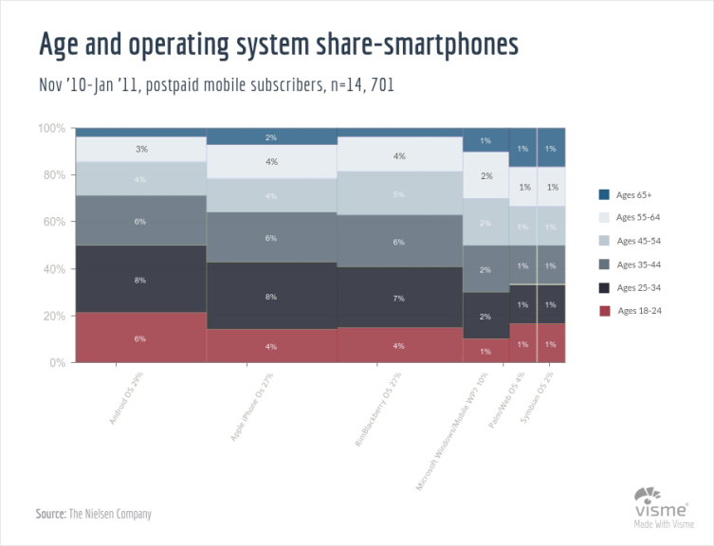
Spider Charts
Mosaic or Mekko Charts
Atunci când trebuie să se compare vizual trei sau mai multe variabile cantitative, s-ar putea alege o diagramă radar, cunoscută și ca o diagramă de tip paianjen sau stea. Diagrama constă, de obicei, dintr-o serie de raze, fiecare reprezentând o categorie diferită, care se extind dintr-un punct central, precum spițele.
Diagramele de structură, bară sunt instrumente excelente pentru compararea uneia sau a două variabile având câteva categorii, dar ce se întâmplă când trebuie să comparați mai multe variabile sau mai multe categorii în același timp? Ce se întâmplă dacă toate aceste variabile nu sunt chiar numerice? Un complot din mozaic sau din graficul Mekko ar putea fi cea mai bună alegere.

Slide 87
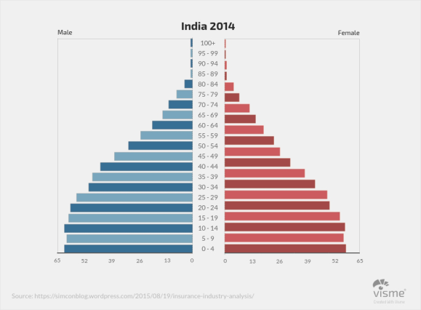
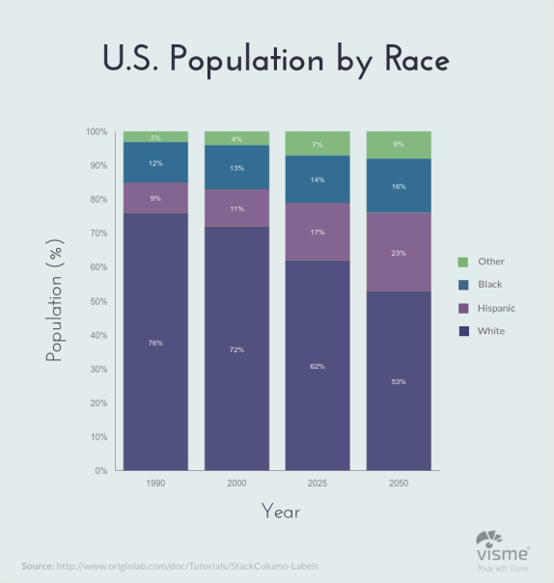
Population Pyramids
Stacked Bar Graphs
Segmentele de piață sunt deseori împărțite pe baza vârstei și sexului, iar o piramidă a populației reprezintă o reprezentare vizuală ideală a celor două grupuri. Diagrama clasică ia forma piramidei atunci când o populație este sănătoasă și în creștere - cele mai mari grupuri sunt cele mai tinere și fiecare sex se diminuează într-o măsură egală cu populația în vârstă, lăsând cele mai mici grupuri în vârful graficului.
Când studiați grupuri de oameni, este comun să comparați simultan mai multe variabile. La urma urmei, este extrem de util să examinăm etinicităti, vârste și sex, în plus față de populația totală. Un grafic în stivă combinat cu elemente ale grafului tradițional de bare și graficului de structură pentru a comunica totalurile, tendințele și proporțiile într-o singură ilustrație.

Slide 88
Măsurile numerice ale unui eșantion se numesc statistici sau indicatori statistici.
Clasificarea indicatorilor statistici după modul de determinare:
Indicatorii primari – se obţin în etapa de sistematizare a datelor statistice prin centralizarea acestora. Aceşti indicatori constituie baza de calcul pentru indicatorii derivaţi. Centralizarea datelor trebuie făcută numai pentru date care au aceeaşi unitate de măsură şi acelaşi conţinut şi acceptă însumarea.
Ex.: - numărul total al studenţilor unei facultăţi, numărul studenţilor pe fiecare an de studiu (volumul total sau pe grupe al unei colectivităţi).
- veniturile salariaţilor unei firme (nivelul total al valorilor individuale al unei
caracteristici)
Indicatori derivaţi – reprezintă rezultatul prelucrării indicatorilor primari prin diferite modele de calcul statistic. În categoria indicatorilor derivaţi pac parte: mărimile relative, indicatorii tendinţei centrale, indicatorii variaţiei şi asimetriei, indicatorii de concentrare, etc

Slide 89
Clasificarea indicatorilor statistici după gradul de cuprindere :
Indicatori sintetici care reprezintă expresii numerice ale
categoriilor economice de sinteză ce caracterizează rezultatele economice la nivel
macroeconomic.
Ex.: Produsul intern brut. Modelul de calcul al acestor indicatori se bazează pe Sistemul Conturilor Naţionale.
Indicatorii analitici – care exprimă structura unei colectivităţi şi influenţa factorilor care acţionează asupra acesteia.

Slide 90
Clasificarea indicatorilor statistici după forma de exprimare:
Indicatori exprimaţi în mărimi absolute adică în unităţi concrete de măsură aceleaşi cu ale caracteristicii analizate şi cu acelaşi conţinut ca şi caracteristica analizată.
Indicatori exprimaţi sub formă de mărimi relative adică exprimaţi în coeficienţi, procente, promile, prodecimile, etc. şi care s-au obţinut prin raportarea a doi indicatori cu acelaşi conţinut sau cu conţinut diferit, dar aflaţi în relaţie de interdependenţă

Slide 91
Indicatorii tendinţei centrale reprezintă o categorie deosebit de importantă de indicatori statistici utilizaţi în analiza variabilelor numerice. Aceşti indicatori sintetici redau într-o singură măsură ceea ce este tipic, esenţial, caracteristic, obiectiv şi stabil pentru o serie de date numerice.
Indicatorii tendinţei centrale sunt:
mărimile medii;
indicatorii medii de poziţie.
Toţi indicatorii tendinţei centrale au unitatea de măsură a caracteristicii studiate
Cei mai importanţi şi mai utilizaţi indicatori ai tendinţei centrale sunt: media, mediana, modul.

Slide 94
Într-o colectivitate statistică se întâlnesc foarte rar cazuri în care numărul valorilor
caracteristicii coincide cu numărul unităţilor, în colectivităţile statistice de obicei se
înregistrează de mai multe ori aceiaşi valoare a caracteristicii pentru mai multe
unităţi şi în acest caz media se va calcula ca o medie aritmetică ponderată:

Slide 101
Indicatorii medii de poziţie sunt: modul şi mediana. Mediana face parte din
indicatorii (mai generali) de poziţie, numiţi cuantile, alături de cuartile, decile etc.
Modul (dominanta unei serii) este valoarea cea mai des întâlnită sau căreia îi corespunde cea mai mare frecvenţă de apariţie.
pentru o serie simplă:
pentru o serie de distribuţie pe variante, modul este egal cu varianta căreia îi corespunde frecvenţa absolută sau relativă maximă.

Slide 102
Indicatorii medii de poziţie sunt: modul şi mediana. Mediana face parte din
indicatorii (mai generali) de poziţie, numiţi cuantile, alături de cuartile, decile etc.
În cazul seriilor de distribuţie de frecvenţe pe intervale de variaţie, determinarea modului presupune mai întâi, identificarea intervalului cu frecvenţă maximă (int M₀). Apoi, modul se poate determina conform relaţiei:

Slide 104
O distribuţie cu un singur mod se numeşte unimodală (fig. 3.3a), o distribuţie este bimodală dacă are două valori dominante (moduri) (fig. 3.3b) şi multimodală dacă are mai mult de două moduri (fig. 3.3c).

Slide 105
Mediana face parte din categoria cuantilelor alături de quartile, decile. Cuvântul mediană provine din cuvântul latin “medius” care înseamnă “mijloc”.
Mediana reprezintă acea valoare a unei serii ordonate crescător sau descrescător care împarte seria în două părţi egale, aşa încât 50% din termenii seriei au valori mai mici decât mediana, iar 50% mai mari decât mediana.
Un avantaj al medianei faţă de medie este acela că poate fi utilizată în caracterizarea tendinţei centrale pentru o serie de date măsurate pe o scară ordinală. Mediana ia în consideraţie doar poziţia termenilor în serie, nu şi mărimea acestor valori, deci mediana nu este supusă influenţei valorilor foarte mari sau foarte mici care sunt lăsate în afara seriei.

Slide 106
Calculul medianei pentru o serie simplă (pentru date negrupate), întâlnim două situaţii:
- seria are un număr impar de termeni – atunci mediana este egală cu termenul central al seriei ordonate crescător sau descrescător.
Se cunoaşte următorul set de valori ale unei caracteristici:
5 7 4 9 12 3 10
Ordonăm seria crescător:
- seria are un număr par de termeni, atunci mediana este egală cu media aritmetică
simplă a celor 2 termeni centrali ai seriei ordonate crescător sau descrescător.

Slide 107
Calculul medianei pentru o serie de distribuţie de frecvenţe pe variante calculul medianei comportă următoarele etape:

Slide 108
Concluzie:
• Dacă toate observațiile înregistrează aceeași valoare, atunci media este egală cu acea valoare. Media are întotdeauna o valoare cuprinsă între valoarea minimă a eșantionului și valoarea maximă a eșantionului. Suma abaterilor individuale ale valorilor unei variabile de la media variabilei este nulă, adică distanțele față de medie se compensează reciproc. Media aritmetică este sensibilă la valori extreme, pentru ca media să fie reprezentativă trebuie ca datele pentru care se calculează media să fie cat mai omogene. Media se calculează doar pentru date cantitative.
Calcularea mărimilor medii este fezabilă și devine utilă atunci când seria de distribuţie include un număr suficient de mare de valori. Unii practicieni consideră 12 drept numărul minim de observații și văd seturile de date de peste 30 de observații drept ideale.
• Mediana împarte un șir de date în două părți egale, 50% dintre valori sunt mai mici decât mediana, iar 50% dintre valori sunt mai mari decât mediana. Un avantaj al medianei față de medie este acela că poate fi utilizată pentru date măsurate pe scală ordinală. Mediana ia în considerare doar poziția termenilor în serie, nu și mărimea acestor valori, deci mediana nu este supusă influenței valorilor extreme.
• Modul este o măsură folosită des în analiza eșantioanelor de dimensiuni mari, unde suntem interesați de valoarea cea mai des întâlnită. Spre deosebire de medie și mediană, modul nu este influențat de numărul de termeni ai eșantionului.

Slide 110
Cuantilele, categorie de indicatori de poziţie din care face parte şi mediana, pot fi uşor înţelese intuitiv prin extinderea noţiunii de mediană şi reprezintă valori ce împart seria în părţi egale.
Cuartilele sunt valori localizate într-o serie ordonată, care împart această serie în patru părţi egale, astfel încât fiecare diviziune conţine 25% din valorile individuale înregistrate pentru acea variabilă numerică. Procedeul de determinare a celor 3 cuartile (Q1, Q2, Q3) este asemănător cu cel de determinare a valorii mediane.

Slide 111
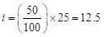
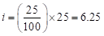
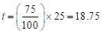
Cuartilele împart șirul ordonat de date în patru părți, fiecare parte conținând
aproximativ 25% din observații.
De regulă sunt trei cuartile care se determină, se începe cu cea care împarte șirul ordonat în două părți egale, numită cea de-a doua cuartilă, Q2, (care este de fapt mediana). Poziția pe care se află Q2 este
Rotunjindu-se la cel mai mare întreg se află poziția lui Q2, care este i=13. Rezultă că Q2=80. Pentru a determina poziția i, a cuartilei Q1 (care împarte în două șirul sortat, aflat sub mediană) se folosește formula
Urmându-se același procedeu de a rotunji la cel mai mare întreg se obține poziția cuartilei Q1, i=7. Rezultă că Q1=71. Același procedeu se urmează și pentru Q3 (care care împarte în două șirul sortat, aflat deasupra medianei), poziția acesteia fiind care după rotunjire devine i=19. Rezultă că Q3= 95. Cele 3 cuartile împart șirul de date în 4 parți, fiecare parte reprezentând câte 25% din date.

Slide 112
După ce s-au stabilit măsurile tendinței centrale ale unui set de date, următorul pas este acela de a investiga împrăștierea datelor. În acest scop, se vor investiga indicatorii variației: amplitudinea sau intervalul (range), dispersia (variance), abaterea standard (standard deviation) și coeficientul de variație (coefficient of variation).
Indicatorii variaţiei pentru o serie statistică se clasifică în:
indicatori simpli ai variaţiei – sunt acei indicatori care arată împrăştierea valorilor
una faţă de alta sau împrăştierea valorilor faţă de o anumită valoare;
( amplitudinea absolută a variaţiei; amplitudinea relativă a variaţiei; abaterile individuale absolute)
indicatori sintetici ai variaţiei – care iau în considerare toţi termenii seriei în
calculul lor, sintetizând într-o singură valoare întreaga împrăştiere din serie.
(abaterea medie liniară , dispersia (varianţa); abaterea medie pătratică (abatere medie standard sau tip, coeficientul de variaţie)

Slide 113
Amplitudinea este cea mai simplă măsura a împrăștierii datelor. Se calculează ca fiind diferența dintre valoarea cea mai mare și valoarea cea mai mică din setul de date. Altfel spus, amplitudinea este diferența dintre valoarea maximă și valoarea minimă, range = 100-53=47, neputând fi utilizată în cazul datelor nemărginite la stânga sau la dreapta.
În expresie relativă amplitudinea se calculează ca:
Abaterile individuale absolute care ne arată împrăştierea fiecărei valori de la valoarea medie:
O măsura a variabilității care nu este dependentă de valorile extreme dintr-un set de date este amplitudinea intercuartilă (interquartile range) și se calculează ca fiind diferența dintre a treia și prima cuartilă. Măsura reprezintă intervalul dintre cele 50% de date aflate în mijlocul distribuției.

Slide 114
Abaterea medie liniară se calculează ca o medie aritmetică simplă (în cazul seriilor
simple) sau ponderată (în cazul seriilor de distribuţie de frecvenţe) a abaterilor
termenilor seriei de la media lor în valoare absolută.
pentru o serie simplă:
pentru o serie de distribuţie de frecvenţe absolute:

Slide 115
Dezavantaje ale abaterii medii liniare:
se exprimă în aceeaşi unitate de măsură ca şi caracteristica analizată, deci nu poate fi utilizată la compararea a două sau mai multe serii după caracteristici exprimate în unităţi de măsură diferite;
nu ţine seama de semnul algebric;
nu ţine seama de faptul că abaterile mai mari în valoare absolută influenţează în mai mare măsură gradul de variaţie al unei caracteristici comparativ cu abaterile mici.
Pentru a înlătura aceste dezavantaje se calculează şi alţi indicatori sintetici ai variaţiei.

Slide 117
Dispersia se calculează ca medie aritmetică simplă (în cazul seriilor simple) sau ponderată (în cazul
seriilor de distribuţie de frecvenţă) a pătratelor abaterilor termenilor seriei de la tendinţa centrală
(cel mai adesea media aritmetică).
Dacă datele provin din eşantioane de volum redus şi le folosim pentru extinderea rezultatelor la nivelul colectivităţii generale (le folosim pentru o inferenţă statistică), atunci în calculul dispersiei la numitor se va folosi (n-1) şi nu “n” fiind astfel dispersia eşantionului un estimator mai bun al dispersiei în colectivitatea generală:

Slide 118
Dispersia prezintă dezavantajul că este un indicator abstract care nu are o unitate concretă de măsură. Ea arată modul în care gravitează termenii seriei în jurul tendinţei centrale (de obicei media).
Dacă dispersia unei serii este egală cu 0, atunci acea serie nu prezintă variaţie, toţi termenii ei fiind egali.
Cu cât valoarea dispersiei creşte faţă de zero, cu atât împrăştierea termenilor seriei creşte şi ea.
Este un indicator deosebit de util în studiile statistice, fiind utilizată în calculul asimetriei, excesului, boltirii unei serii, precum şi în calculul altor indicatori statistici.

Slide 120
Concluzii:
• Dacă toate observațiile unei variabile sunt egale, media aritmetica a acelei variabile este egală cu observația, iar dispersia variabilei este zero. Abaterea standard, în acest caz, este tot zero.
• Cu cât dispersia populației este mai mare, cu atât eroarea de eșantionare este mai mare. Eroarea de eşantionare reprezintă variațiile de șanse în selectarea unităților unui eșantion.
• Se observă că unitatea de măsură pentru dispersie este pătrată și este dificil de a asocia o interpretare intuitivă acestui aspect. Dispersia este utilă în a compara mărimea variabilității pentru două sau mai multe variabile, variabila cu dispersie mai mare fiind cea care are variabilitatea mai mare.

Slide 121
Abaterea medie pătratică (abatere standard, abatere tip sau ecart tip) se calculează
ca o medie pătratică a abaterilor termenilor seriei de la media lor sau ca radical din
dispersie.
Abaterea medie pătratică ne arată cu cât în medie se abat termenii unei serii de la
tendinţa centrală (de obicei media):

Slide 122
Se observă că abaterea medie pătratică este măsurată tot în unitatea de măsură a variabilei pentru care este calculată, spre deosebire de dispersie. Din acest motiv este mai ușor de comparat cu media aritmetică.
Abaterea medie pătratică se corelează cu regula empirică asociată distribuției normale, care afirmă faptul că 68.26% din date se găsesc la cel mult o unitate de abatere standard față de medie, 95.44% dintre date se găsesc la cel mult 2 unități ale abaterii standard față de medie și aproximativ 99.74% dintre date se găsesc la cel mult 3 unități ale abaterii standard față de medie. Abaterea standard este strâns legată de definirea intervalelor de încredere (confidence intervals).
Abaterea medie pătratică este un indicator deosebit de util la estimarea erorilor de
selecţie, la calcule de corelaţie precum şi la orice comparaţie statistică în timp şi
spaţiu

Slide 123
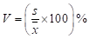
Coeficientul de variaţie este cel mai utilizat şi mai semnificativ indicator pentru
analiza variaţiei. Se calculează ca raport între abaterea medie pătratică sau liniară şi
medie.
Coeficientul de variație poate lua valori între 0% și 100%; cu cât acesta este mai mic
(de regulă < 35%) cu atât populația este mai omogenă, făcând media aritmetică o
măsură mai reprezentativă.
Cu cât coeficientul de variație este mai mare (de regulă > 70%), cu atât populația este
mai eterogenă.
Dacă coeficientul de variație este 0%, populația este perfect omogenă, toți termenii
sunt egali între ei și sunt egali cu media, variabilitatea fiind de asemenea zero.

Slide 124
În general, coeficientul de variație este util atunci când se dorește investigarea variabilității variabilelor cu medii și abateri standard diferite.
Forma distribuției este de asemenea importantă, datele putând fi înclinate spre stânga, spre dreapta sau simetrice.
Dacă distribuția datelor este perfect simetrică, media aritmetică este egală cu mediana. Dacă datele sunt înclinate spre stânga, media aritmetică este de obicei mai mică decât mediana, dacă datele sunt înclinate către dreapta media aritmetică este în general mai mare decât mediana.
Dacă există o înclinare puternică a datelor în orice direcție, mediana este mai relevantă decât media aritmetică.
În afară de locație, variabilitate și forma datelor, o măsură de interes este locația relativă a unei valori observate în cadrul eșantionului de date. Această măsură de locație relativă oferă informații legate de cât de departe se află o anumită valoare față de media aritmetică.

Slide 125
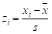
Scorul z (z-score) se calculează folosind formula:
și se întâlnește și sub denumirea de variabilă redusă. Informația oferită de acesta este
numărul de abateri standard ale unei valori față de media .
Este de remarcat faptul că despre două observații în două seturi diferite de date cu
același scor z, se poate spune că au aceeași locație relativă, în sensul că ambele sunt
la același număr de abateri standard față de medie.

Slide 138
Referinte
http://www.ase.ro/upcpr/profesori/1825/UI5-Seii%20de%20distr.ind.tend.centr._1.pdf
http://www.biblioteca-digitala.ase.ro/biblioteca/pagina2.asp?id=cap3
https://www.masterprof.ro/files/Eftimie/curs_statistica.pdf
M. Păun, Noțiuni de statistica aplicata cu exemple in R, Editura Matrix, 2016, ISBN: 978-606-25-0278-2.

Slide 139
Distribuţia unei variabile — toate valorile unei variabile pentru fiecare caz (element) studiat/cunoscut.
Tipuri de distribuţie:
valorile pentru un eşantion sau populaţie (distribuţie empirică),
distribuţia de sondaj a unei statistici (distribuţie teoretică),
distribuţia privită ca structură a datelor, ilustrată numeric sau grafic.
Descrierea distribuţiilor
Tabelară
listarea datelor fără nicio ordonare prealabilă
tablouri ordonate - cu cât numărul de observaţii este mai mare, cu atât este mai greu de intuit structura.
distribuţii de frecvenţe absolute - se pot utiliza pentru toate tipurile de variabile, dar utilizarea cea mai frecventă este pentru datele discrete (nominale, ordinale).
distribuţii de frecvenţe relative (procentuale) - evidenţiază valorile mai frecvente, sunt utile pentru comparaţii.
Grafică

Slide 140
Atunci când valorile unei serii sunt distribuite nesimetric în jurul mediei, acest fapt este imposibil de surprins cu ajutorul indicatorilor de dispersie.
In cazul variabilelor numerice, pe langă determinarea indicatorilor tendinţei centrale şi variabilităţii, ne punem problema să studiem şi modul în care valorile individuale sunt deplasate şi concentrate comparativ cu tendinţa centrală, să analizăm, cu alte cuvinte, forma distribuţiei.
Distribuţiile empirice se raportează, în general, la distribuţia normală teoretică şi se încearcă analiza a două aspecte:
Măsura în care distribuţia se abate de la forma perfectă de simetrie a valorilor în jurul tendinţei centrale, analizandu-se în acest caz oblicitatea
Măsura în care distribuţia este mai plată sau mai boltită în raport cu distribuţia normală teoretică, analizandu-se în acest caz boltirea sau aplatizarea

Slide 141
Pentru o distribuţie simetrică , media, mediana şi modul coincid.
Asimetria unei serii de distribuţie de frecvenţe se observă din reprezentarea grafică prin histogramă sau poligonul frecvenţelor, prin modalitatea în care sunt situaţi, unul faţă de celălalt, indicatorii tendinţei centrale.

Slide 142
Asimetria reprezintă deplasarea pe orizontală a vîrfului curbei experimentale faţă de curba normală.
Asimetria (skewness) - indicator folosit în analiza distribuției unei serii de date pentru a indica deviația distribuției empirice în raport cu o distribuție simetrică in jurul mediei.
. Skewness < 0 - distribuția este inclinata spre stânga, având mai multe valori concentrate spre dreapta
Skewness > 0 - distributia este inclinata spre dreapta, având mai multe valori concentrate spre stanga.
Skewness = 0 - media = mediana, distributia este simetrica in jurul mediei.

Slide 143
Ca o măsură a asimetriei unei distribuţii este utilizat momentul de ordinul trei al abaterii de la medie reprezentat prin media aritmetică a cuburilor abaterilor valorilor distribuţiei de la media aritmetică, adică:
momentul de ordinul trei M3 are două dezavantaje:
se exprimă cu ajutorul unităţilor de măsură ale datelor, ceea ce permite greu compararea a ordinelor de mărime a asimetriei pentru două distribuţii.
Variaţia unei distribuţii de date ridică, de asemenea, o problemă deoarece pentru două distribuţii având aceiaşi formă, ordinul de mărime al momentului de ordinul trei M3 creşte odată cu variaţia.
Pentru a elimina aceste dezavantaje momentul de ordinul trei este standardizat prin împărţirea cu cubul abaterii standard:

Slide 144
Excesul sau boltirea (în engleză kurtosis) este o măsură a formei unei serii sau distribuţii de date, care măsoară înălţimea aplatizării/boltirii unei distribuţii în comparaţie cu o distribuţie normală. Această măsură este definită prin:
Pentru o distribuție normală:
asimetria si excesul au valori apropiate de 0.

Slide 146
Pe langa locatie, forma, variabilitate suntem de asemenea interesati in locatia relativa a unei observatii in cadrul unui set de date. Masurile de locatie relativa ne ajuta sa determinam cat de departe este o anumita valoare fata de medie.
Informația oferită de scorul z este numărul de abateri standard ale unei valori față de medie. Este de remarcat faptul că despre două observații în două seturi diferite de date cu același scor z, se poate spune că au aceeași locație relativă, în sensul că ambele sunt la același număr de abateri standard față de medie.
Scorurile z se mai numesc si valori standardizate. Z-scorul fiecarei observatii poate fi interpretat ca o masura relativa a locatiei observatiei in cadrul setului de date.
Teoretic, scorurile „z” sunt note obţinute pe o „curbă” cu media 0 şi abaterea standard 1. În acest caz, o distribuţie normală are practic scorurile „z” cuprinse între -3 şi +3, între aceste note regăsindu-se peste 99% din populaţie.

Slide 147
Transformarea unei observatii in scor z este foarte simplă şi se face după formula:
De exemplu, într-o şcoală, media elevilor unei clase la matematică es-te de 6,25 cu o abatere standard de 3,94. Ionel a obţinut, la matematică, media 7,15. Ne interesează să ştim dacă Ionel este un elev mediu la mate-matică, un elev bun sau un elev slab. Intuitiv, am putea spune că este un elev bun, deoarece media lui este mai mare decât media clasei. Nu putem şti însă cu precizie acest lucru, deoarece nu cunoaştem cum se distribuie notele celor-lalţi elevi în jurul mediei. Acest lucru ni-l spune abaterea standard. Cu alte cuvinte, va trebui să precizăm poziţia pe care o ocupă Ionel în cadrul gru-pului de referinţă din care face parte, adică raportat la elevii din clasa sa. Acest lucru devine posibil prin calculul notei „z” a lui Ionel , notă care ne spune la câte abateri standard se află scorul său în raport cu clasa. Aplicând formula de mai sus, observăm că nota „z” a lui Ionel la matematică este de

Slide 148
Teorema lui Chebyshev’s ne permite sa facem afirmatii legate de procentul de valori care trebuie sa fie in limita unui numar specificat de abateri standard fata de medie.
Teorema lui Chebyshev’s spune ca cel putin (1-1/z²) din valorile datelor trebuie sa fie in limita a z abateri standard fata de medie, unde z este orice valoare mai mare ca 1.
Daca z=2,3,4 atunci:
Cel putin 75% din valorile datelor trebuie sa fie in limita a z=2 abateri standard fata de medie
Cel putin 89% din valorile datelor trebuie sa fie in limita a z=3 abateri standard fata de medie
Cel putin 94% din valorile datelor trebuie sa fie in limita a z=4 abateri standard fata de medie
Avantajul teoremei lui Chebyshev’s este acela ca se poate aplica pentru orice set de date indiferent de forma distributiei datelor.

Slide 149
Deci Ionel se situează, din punctul de vedere al performanţei sale la matematică, la
0,22 abateri standard faţă de medie,
Performanţa sa la matematică este, prin urmare, o performanţă medie, situându-se între medie şi o abatere standard la dreapta, deci în zona scorurilor medii.
Spre deosebire de Ionel, Costel are media la matematică de 4,08. Este oare Costel un elev slab, un elev mediu sau un elev foarte slab? Nota „z” a lui Costel este – 0,55. Şi această notă se situează între medie şi o abatere standard la stânga de această dată. Iată că, în ciuda aparenţelor, raportat la performanţa elevilor din clasă, deşi are media sub cinci, Costel este un elev mediu la această disciplină

Slide 150
Avem un test de inteligenţă cu 20 de probleme. Dacă subiectul rezolvă corect o problemă, primeşte un punct. Dacă nu o rezolvă corect, primeşte zero punc-te. Deci, scorul unui subiect poate varia de la zero puncte, atunci când nu rezolvă corect nici o problemă, şi până la 20 de puncte, atunci când le rezolvă corect pe toate.
Avem două persoane: Vasile, obţine un scor la acest test de 10 puncte, iar Viorel, un scor de 12 puncte. Întrebare: puteţi spune care dintre cei doi subiecţi este mai bun? Care are un nivel intelectual mai ridicat?

Slide 151
Printr-o valoare aberantă (outlier) se înţelege o observaţie extremă, adică o observaţie care nu se "încadrează" în paternul general al celorlalte valori. Atunci când este studiată o singură variabilă, există teste specifice eliminării valorilor aberante.
Regula empirică (bazată pe distribuţia normală) este aceea de considera ca valoare aberantă orice valoare care este depărtată de medie cu mai mult de trei abateri standard.
Media aritmetica este sensibila la asa numitele valori aberante sau deplasate. Valorile aberante sunt valori nereprezentative pentru esantionul sau populatia care face obiectul cercetarii statistice.
De exemplu, pentru seria de valori (1, 1, 2, 2, 2, 2, 3, 3, 3, 4, 4, 80) media aritmetica este egala cu 8,92. Daca s-ar elimina valoarea aberanta sau nereprezentativa 80 (foarte deplasata de celelalte), media aritmetica a valorilor ramase ar fi egala cu 2,45, valoare mult mai reprezentativa pentru seria considerata decat valoarea de 8,92, determinata in prea mare masura de un singur element.

Slide 152
Q1 - Quartila inferioară delimitează cele mai mici 25% din valorile observate;
Med - Mediana delimitează 50% din valori (este exact la jumătatea intervalului între valoarea minimă și maximă);
Q3 - Quartila superioară delimitează cele mai mari 25% din valorile observate;
IQR=Q3-Q1
Pentru a identifica valorile aberante se poate folosi un criteriu legat de valorile
scorurilor z; orice observație care are un scor z mai mic decât -3 sau mai mare decât
3, este prin definiție, o valoare aberantă. O valoare aberantă se poate identifica și
utilizând amplitudinea intercuartilă. Dacă o observație are o valoare care se află în
afara intervalului aceasta este valoare aberantă.

Slide 153
O valoare aberantă:
• Poate fi incorect înregistrată și poate fi corectată înainte de a începe analiza datelor.
• Poate fi o observație care nu aparține populației pe care o studiem și a fost incorect inclusă în setul de date, caz în care poate fi eliminată.
• Poate fi o valoare neobișnuită, care a fost corect înregistrată, aparține populației analizate – caz în care va rămâne în setul de date și va fi analizată.
• Eşantionul estras este prea mic, iar posibilitatea de apariţie a unui caz atipic
(extrem) va deveni foarte mare,
• Eşantionul a fost extras dintr-o populaţie asimetrică.
Indiferent de sursa de eroare, înaintea realizării prelucrărilor statistice prin metode şi tehnici specifice, este absolut necesară analiza preliminară a datelor, prin intermediul căreia să depistăm caracteristicile distribuţiei, iar dacă acestea sunt inadecvate prelucrărilor necesare, să impunem măsuri corective.
Orice prelucrare mai avansată de date începe cu statisticile descriptive şi este absolut necesară o asemenea analiză exploratorie pentru a vedea care sunt caracteristicile şirului nostru de date şi ce indicatori putem folosi.

Slide 154
O reprezentare grafică a măsurilor numerice discutate mai sus este diagrama box plot. Aceasta reflectă grafic cinci dintre măsurile discutate în acest curs: mediana, prima și a treia cuartilă, valoarea minimă și valoarea maximă, precum și amplitudinea intercuartilă. Totodată această reprezentare grafică evidențiază valorile extreme sau valorile aberante ale unei distribuții.
Această reprezentare grafică este în special utilă când se dorește compararea a două sau mai multe distribuții.
Box Plot este o modalitate grafică rapidă de a examina unul sau mai multe seturi de date. Este de asemenea foarte folositoare în detectarea valorilor aberante și descoperirea erorilor.

Slide 155
Box plot interpretare:
• Linia orizontală accentuată din mijlocul diagramei reprezintă mediana.
• Dreptunghiul de sub linia orizontală accentuată reprezintă 25% din date din partea inferioară a distribuției, cu limita inferioară fiind prima cuartilă.
• Dreptunghiul de deasupra liniei orizontale accentuată reprezintă 25% din datele din partea superioară a distribuției, cu linia superioară reprezentată de cea de-a treia cuartilă.
• Eventualele valori aberante sunt reprezentate prin puncte deasupra boxplotului

Slide 156
Sumarul celor cinci numere este compus din:
min, cea mai mica valoare din esantion
Q1, prima cuartila
Mediana
Q3, a treia cuartila
max, cea mai mare valoare din esantion

Slide 157
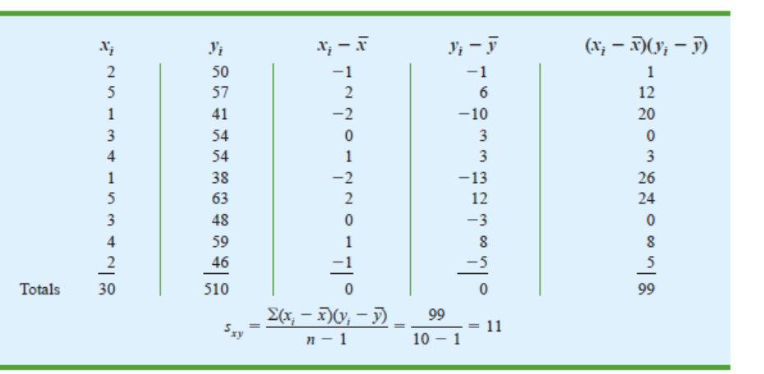
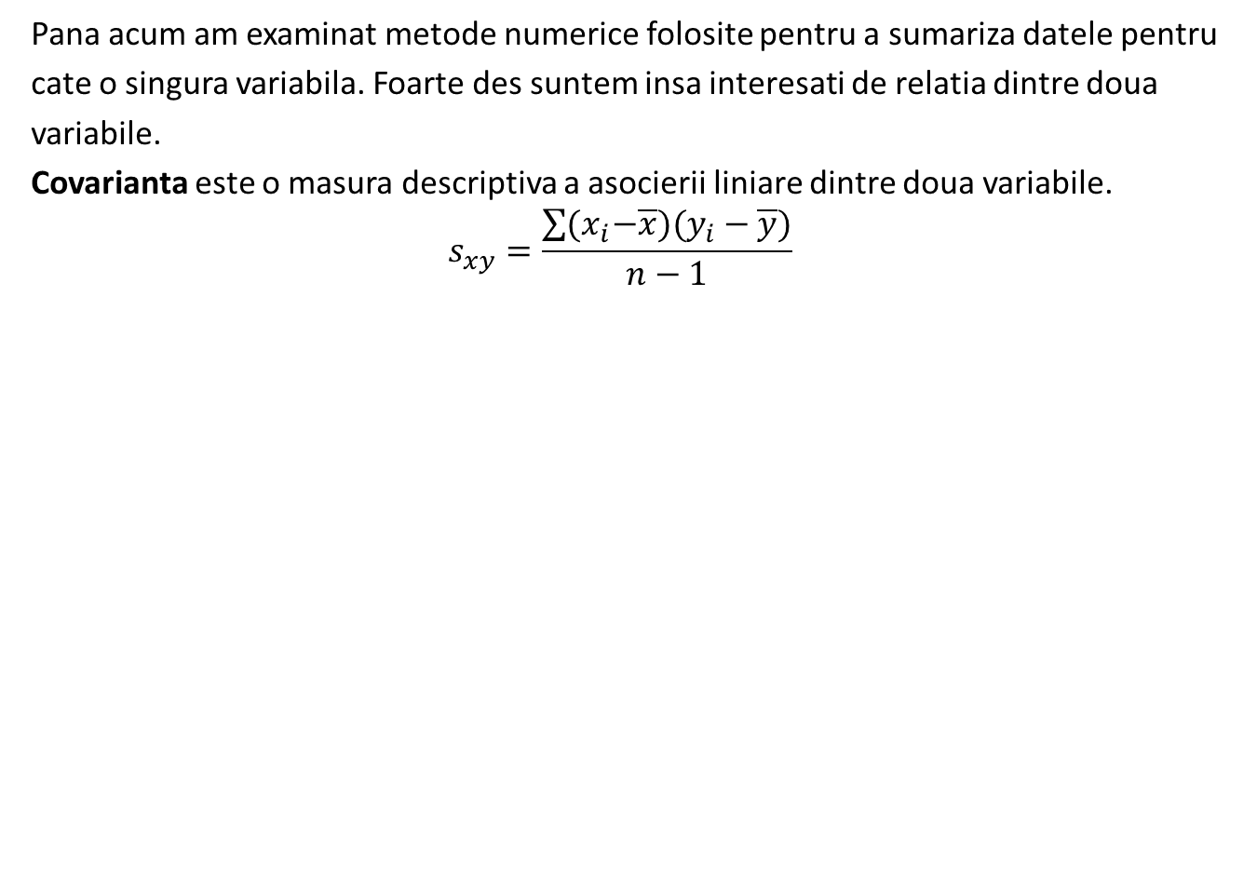
Pana acum am examinat metode numerice folosite pentru a sumariza datele pentru
cate o singura variabila. Foarte des suntem insa interesati de relatia dintre doua
variabile.
Covarianta este o masura descriptiva a asocierii liniare dintre doua variabile.
$$s_{xy}=\frac{\sum{{(x}_{i}−\overline{x})(y_{i}−\overline{y})}}{n−1}$$

Slide 158
Interpretare: Punctele din cadranul I corespund valorilor lui x mai mari decat media si valorilor lui y mai mare decat media; punctele din cadranul II corespund valorilor lui x mai mici decat media si valorilor lui y mai mare decat media, etc.
Daca valoarea covariantei este pozitiva, punctele cu cea mai mare influenta asupra covariantei se vor gasi in cadranul I si III. Astfel, o valoare pozitiva a covariantei indica o asociatie liniara pozitiva intre x si y, astfel cand x creste, valoarea lui y creste.

Slide 159
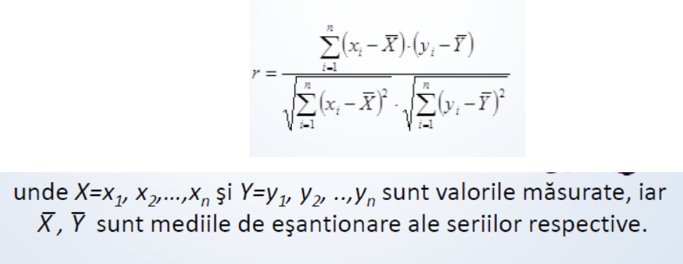
Din discutia de mai sus reiese ca o valoare pozitiva mare a covariantei indica o relatiie pozitiva liniara puternica si o valoare negativa mare a covariantei indica o relatiei negativa liniara puternica.
Cu toate acestea, o problemă cu utilizarea covarianței ca o măsură a forței relației liniare este că valoarea covarianței depinde pe unitățile de măsură pentru x și y. De exemplu, să presupunem că suntem interesați relația dintre înălțimea x și greutatea y pentru indivizi. În mod clar puterea relația ar trebui să fie aceeași dacă măsuram înălțimea în cm sau inci.
O măsură a relației între două variabile care nu sunt afectate de unitățile de măsură pentru x și y este coeficientul de corelație.

Slide 160
In exemplul anterior obtinem
Interpretare: În general, se poate arăta că dacă toate punctele dintr-un set de date se încadrează pe o panta pozitivă a unei linii dreapte, valoarea coeficientului de corelație a eșantionului este de 1; adică o corelație a eșantionului cu coeficientul 1 corespunde unei relații liniare pozitive perfecte între x și y.
În plus, dacă punctele din setul de date se încadrează pe o linie dreaptă cu panta negativă, valoarea coeficientului de corelație a eșantionului este de 1; adică un coeficient de corelație a eșantionului din 1 corespunde unei relații liniare negative între x și y.
O valoare r_{xy} egală cu zero indică nicio relație liniară între x și y, iar valorile lui r_{xy} lângă
zero indică o relație liniară slabă.

Slide 161
În încheiere, observăm că corelația oferă o măsură de asociere liniară și nu în mod necesar de cauzalitate.
O corelație ridicată între două variabile nu înseamnă asta modificările într-o variabilă vor cauza modificări în cealaltă variabilă.
De exemplu, putem constata că evaluarea calității și prețul tipic al meselor la restaurante sunt corelate pozitiv. Cu toate acestea, pur și simplu creșterea prețului la masă la un restaurant nu va cauza calitatea să crească.

Slide 162
Semnul + sau – arată tipul (direcţia) relaţiei Valoarea numerică arată intensitatea relaţiei.
În cazul unui coeficient de corelaţie pozitiv (ex. r = 0,5) avem o corelaţie directă – cele două variabile corelate variază în acelaşi sens (când una creşte, şi cealaltă creşte, respectiv când una scade, şi cealaltă scade).
În cazul unui coeficient de corelaţie negativ (ex. r = -0,5) avem o corelaţie inversă, cele două variabile corelate variază în sens contrar (când una creşte, cealaltă scade).

Slide 163
r є [0; 0.2] → corelaţie foarte slabă, inexistentă
r є [0.2; 0.4] → corelaţie slabă
r є [0.4; 0.6] → corelaţie rezonabilă
r є [0.6; 0.8] → corelaţie înalta
r є [0.8; 1] → corelaţie foarte înaltă – relaţie foarte strînsă între variabile sau eroare de calcul

Slide 164
Se consideră în continuare, un exemplu pentru a ilustra cele de mai sus, variabila rating, din setul de date attitude, încorporat în R.
attitude
help(attitude)
names(attitude) #listeaza variabilele din attitude
attitude$rating
str(attitude)
fivenum(attitude$rating)
var(attitude$rating)
sd(attitude$rating)
mean(attitude$rating)
coefvar <- 100*sd(attitude$rating)/mean(attitude$rating)

Slide 165
boxplot(mtcars$mpg)
boxplot(mtcars$mpg~mtcars$cyl, ylab="Miles/(US) gallon",
names=c("6 cylinders","8 cylinders","10 cylinders"),
main="Miles per gallon by number of cylinders")
dotchart(mtcars$mpg,labels=row.names(mtcars),cex=.7, main="Gas Milage for Car Models", xlab="Miles Per Gallon")
# Dotplot: Grouped Sorted and Colored
# Sort by mpg, group and color by cylinder
x <- mtcars[order(mtcars$mpg),] # sort by mpg
x$cyl <- factor(x$cyl) # it must be a factor
x$color[x$cyl==4] <- "red"
x$color[x$cyl==6] <- "blue"
x$color[x$cyl==8] <- "darkgreen"
dotchart(x$mpg,labels=row.names(x),cex=.7,groups= x$cyl,
main="Gas Milage for Car Models\ngrouped by cylinder",
xlab="Miles Per Gallon", gcolor="black", color=x$color)
data<-table(mtcars$gear,mtcars$cyl)
data
par(mfrow=c(2,2))
barplot(data)
barplot(data, beside=TRUE)
barplot(t(data))
barplot(t(data), beside=TRUE)
par(mfrow=c(1,1))

Slide 166
ex <- factor(mtcars$gear,levels=c("3", "4","5"))
barplot(table(ex,mtcars$cyl),beside=TRUE, legend=TRUE,ylab="Frequency", col=c("green","blue","red"),main="Gear by number of cylinders")
cyl.tip<-table(mtcars$cyl)
names(cyl.tip) <-c("4 cylinders", "6 cylinders", "8 cylinders")
cyl_procent<-round(cyl.tip/length(mtcars$cyl)*100,1)
cyl_procent<-paste(cyl_procent, "%", sep="")
pie(cyl.tip, main="Pie Chart - Cars by number of cylinders", col=heat.colors(3), labels=cyl_procent)
legend("topright", 0.5, c("4 cylinders", "6 cylinders", "8 cylinders"), cex=0.6, fill=heat.colors(3))
hist(mtcars$mpg,prob=TRUE,col="cyan", main="Histogram cars")
degM = mean(mtcars$mpg)
degSD = sd(mtcars$mpg)
curve(dnorm(x,degM, degSD), add = T, col = "red") #add the normal curve

Slide 167
mean(mtcars$mpg)
median(mtcars$mpg)
quantile(mtcars$mpg)
sort(mtcars$mpg)
fivenum(mtcars$mpg)
var(mtcars$mpg)
sd(mtcars$mpg)
range(mtcars$mpg)
IQR(mtcars$mpg)
summary(mtcars$mpg)
#Compare distributions
m1<-c(0,2,2,4,5,14,14,14,13,17,17,15)
m2<-c(0,6,7,9,11,13,16,16,16,17,18,20,21)
par(mfrow=c(1,2))
boxplot(m1,m2,names=c("Method 1", "Method 2"))
plot(density(m1), ylim=c(0, 0.07), main = "Density plots of m1 and m2")
lines(density(m2), lty=2)
par(mfrow=c(1,1))

Slide 168
Referinte
http://www.ase.ro/upcpr/profesori/1825/UI5-Seii%20de%20distr.ind.tend.centr._1.pdf
http://www.biblioteca-digitala.ase.ro/biblioteca/pagina2.asp?id=cap3
https://www.masterprof.ro/files/Eftimie/curs_statistica.pdf
M. Păun, Noțiuni de statistica aplicata cu exemple in R, Editura Matrix, 2016, ISBN: 978-606-25-0278-2.

Slide 169
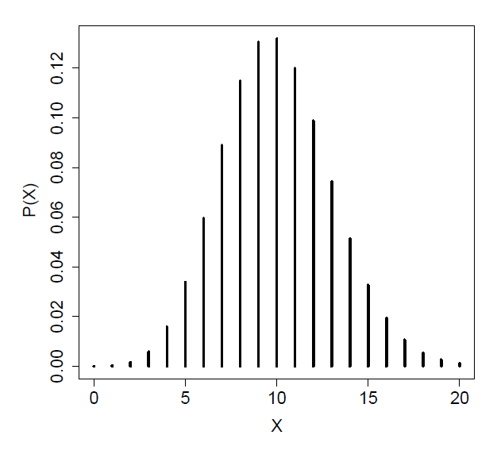
Când am discutat despre distribuții ca Binomiala, Poison am observat ca distribuțiile de probabilități erau caracterizate de o formula pentru probabilitatea fiecărei a dintre posibilele valori discrete.
Toate aceste probabilitati se adunau la 1.
Puteam vizualiza aceste distributii prin ilustrarea grafica a probabilitatilor fata de valorile discrete.

Slide 170
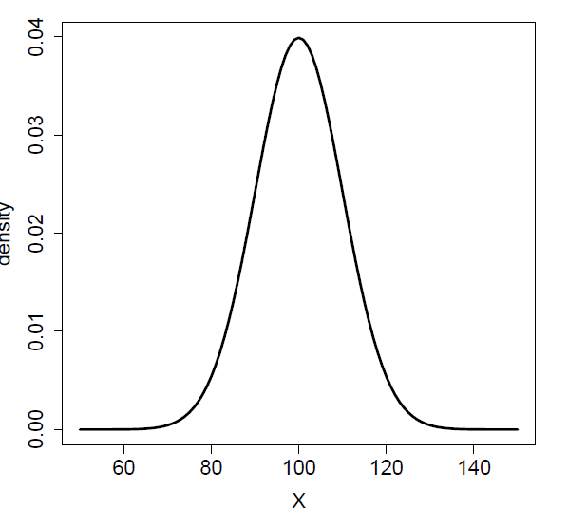
Pentru datele continue nu avem valori discrete spațiate egal si de aceea folosim o funcție care descrie densitatea de probabilitate in intervalul de distribuție.
Aceasta funcție (curba) este aleasa astfel încât aria de sub curba sa fie egala cu 1.
Daca observam un eșantion de date dintr-o astfel de distribuție ar trebui sa observam ca valorile apar in regiunile in care densitatea este cea mai mare.

Slide 171
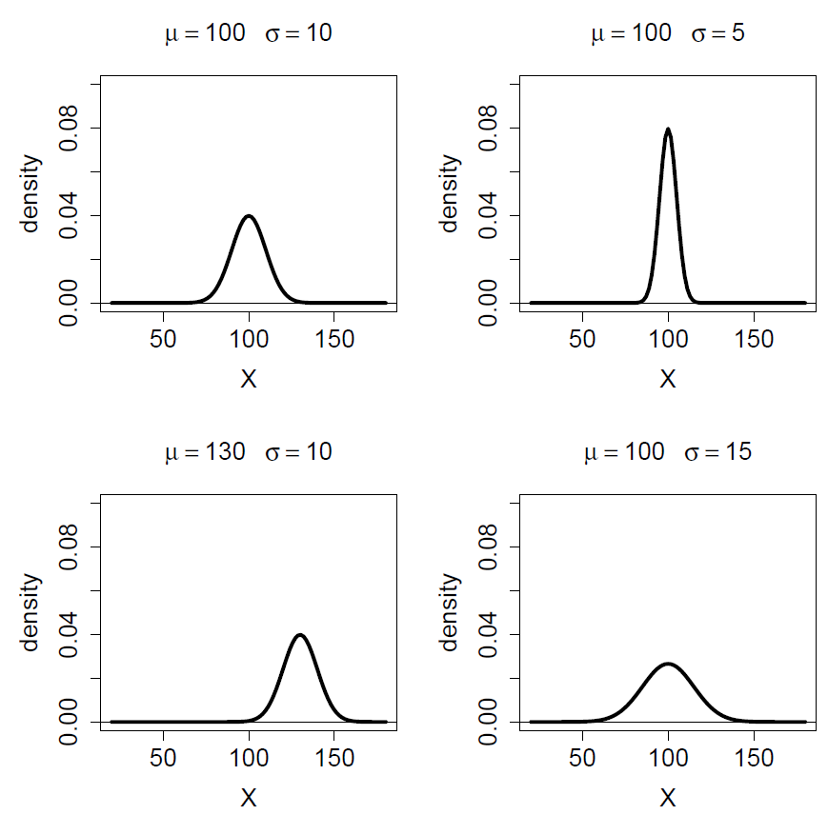
Vor exista multe posibile funcții de densități de probabilitate pe un interval continuu de valori. Distribuția normala descrie o clasa speciala de astfel de distribuții care sunt simetrice si pot fi descrise de 2 parametrii: media distribuției si abaterea standard a distribuției.
Modificarea valorilor mediei si ale abaterii standard va duce la modificarea poziției si formei distribuțiilor.

Slide 172
Dacă am avea posibilitatea să măsurăm înălţimea tuturor bărbaţilor din România, am observa că există foarte puţini pitici şi foarte puţini giganţi; ceva mai mulţi oameni mici şi, la fel, ceva mai mulţi oameni foarte înalţi, iar cei mai mulţi oameni sunt de statură medie.
Care ar fi, aşadar, probabilitatea ca să întâlnim în populaţia masculină un gigant? Foarte mică.
Ceva mai mare ar fi probabilitatea de a întâlni în populaţie un om înalt şi foarte mare probabilitatea să întâlnim, de exemplu, un om cu înălţimea de 178 centimetri, înălţime medie.
.

Slide 173
Această distribuţie este o distribuţie normală şi poate fi evaluată numai în cazul unei variabile continue. De aceea, distribuţia normală se mai numeşte şi distribuţie continuă.
O distribuţie normală este pe deplin caracterizată de medie, ca indicator al tendinţei centrale şi de abaterea standard, ca indicator al dispersiei. Aceşti doi indicatori poartă numele de parametri ai repartiţiei normale.
Dacă cunoaştem media şi abaterea standard, putem oricând calcula probabilitatea de apariţie a unei valori particulare în această distribuţie.

Slide 174
Distribuţia normală a fost descrisă prima dată de Ch. Fr. Gauss (1777-1855) şi de aceea distribuţia normală se mai numeşte şi distribuţie gaussiană. Deoarece la demonstrarea acestui concept a participat şi P.S. Laplace (1749-1827), în literatura de specialitate se va întâlni şi termenul de distribuţie gauss-laplace.
Toţi aceşti termeni se referă la acelaşi lucru, distribuţia normală.
Pentru ca o distribuţie să fie considerată normală, vor trebui îndeplinite simultan următoarele condiţii:
Să fie unimodală – adică să existe un singur mod, o singură categorie cu frecvenţă maximă;
Să fie simetrică faţă de medie – adică să nu fie deplasată spre stânga sau spre dreapta;
Să fie normal boltită – adică să nu fie nici ascuţită (foarte omogenă) şi nici turtită (foarte eterogenă).

Slide 175
De asemenea, limitele din stânga şi din dreapta ale unei distribuţii normale tind spre valoarea zero, pe care, însă, nu o întâlnesc niciodată.
O distribuţie perfect normală are aceeaşi valoare pentru toţi cei trei indicatori ai tendinţei centrale (media, mediana şi modul), adică media = mediana = mod.
În practică, acest lucru se întâlneşte extrem de rar şi, de aceea, ne punem pro-blema între ce limite putem considera o distribuţie ca fiind normală.

Slide 176
O distribuţie multimodală poate fi corectată relativ uşor, inspectând valorile modale şi renunţând la un singur scor. Deoarece modul este categoria cu frecvenţa cea mai mare, renunţând la un singur caz din categoria modală, transformăm o distribuţie bimodală într-una unimodală.
De exemplu, dacă măsurăm greutatea unui număr de 50 de subiecţi şi constatăm că avem două categorii mod: subiecţi cu greutatea de 78 de kilograme – 10 cazuri şi su-biecţi cu greutatea de 84 de kilograme – 10 cazuri, eliminând din eşantion un singur subiect care are 78 de kilograme sau 84 de kilograme, determinăm transformarea într-o distribuţie unimodală.
Desigur, nu vom mai avea 50 de cazuri, ci 49.
O distribuţie asimetrică sau excesivă presupune utilizarea unor tehnici diferite, dintre care menţionăm:

Slide 177
Folosirea mediei 5% trim – este o tehnică ce utilizează o medie ajustată în care nu se ţine cont de 5% dintre scorurile aflate la extremităţile distribuţiei. Metoda se foloseşte în cazul în care avem scoruri extreme reale. Prin acest procedeu, ele sunt eliminate din calculul acestui indicator.
Extragerea radicalului din toate valorile distribuţiei este o tehnică folosită în special atunci când avem o distribuţie asimetrică moderată. Radicalul „strânge” o distribuţie puternic turtită şi corectează asimetria.
Ridicarea la pătrat sau la cub este o tehnică utilizată în cazul distribuţiilor ascuţite, deoarece prin acest procedeu se „împrăştie” rezultatele în jurul tendinţei centrale.
Logaritmarea valorilor individuale şi inversarea valorilor sunt alte procedee de normalizare utilizate în cazul unor distribuţii asimetrice severe.
După aceste prelucrări de date este necesară, în mod obligatoriu, o reverificare a distribuţiei pentru a vedea modul în care se respectă criteriile normalităţii distribuţiei pe date astfel normalizate

Slide 178
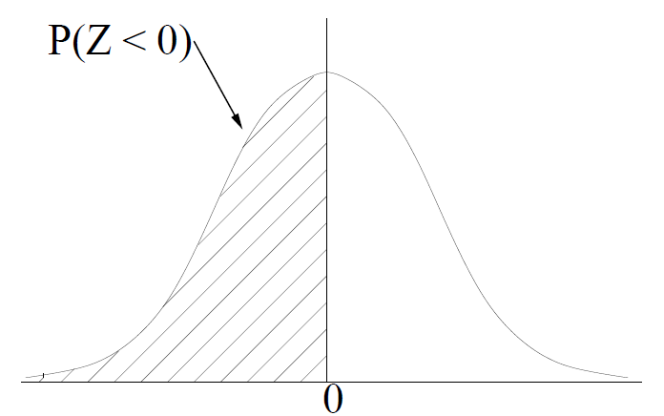
Pentru o distribuție a probabilităților discrete vom calcula probabilitatea de a fi mai mică decât o anumită valoare x, adică P (X <x), prin simpla însumare a probabilităților valorile mai mici decât x.
Pentru o distribuție continuă a probabilităților se calculează probabilitatea de a fi mai mică decât o anumită valoare x, adică P (X <x), prin calcularea ariei de sub curbă la stânga lui x.
Sa presupunem ca Z ̃ N(0,1), cat este P(Z<0)?
Datorita simetriei rezulta P(Z<0)=0.5

Slide 179
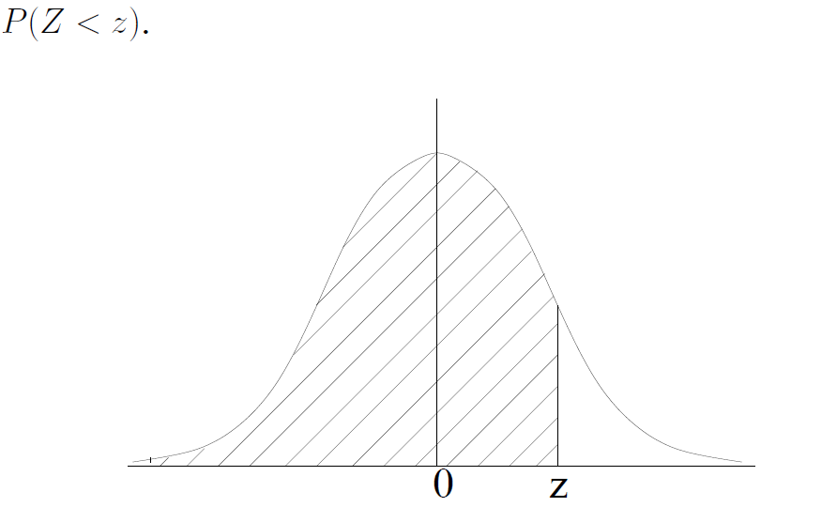
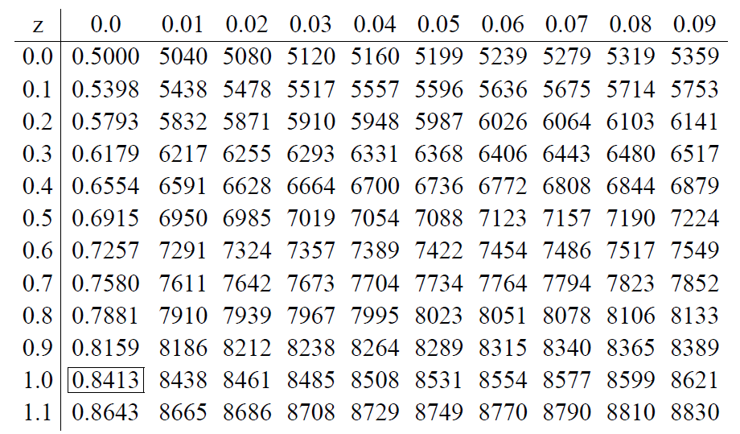
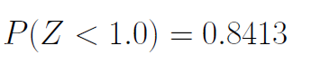
Nu este ușor sa se calculeze aria de sub curba pentru aceasta distribuție de aceea vom folosi tabelele de probabilitate. Tabelele de probabilitate sunt generate cu ajutorul calculatorului. Cu ajutorul acestora identificam probabilitățile la stânga lui z.

Slide 180
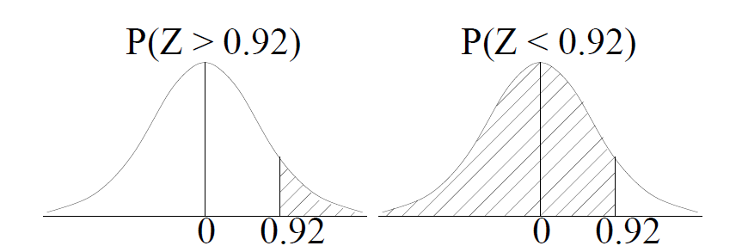
Daca Z ̃ N(0,1) cat este P(Z>0.92)?
Stim ca P(Z> 0.92)=1- P(Z<0.92) si calculam din tabele P(Z<0.02).
Deci P(Z>0.92)=1-0.8212 = 0.1788

Slide 181
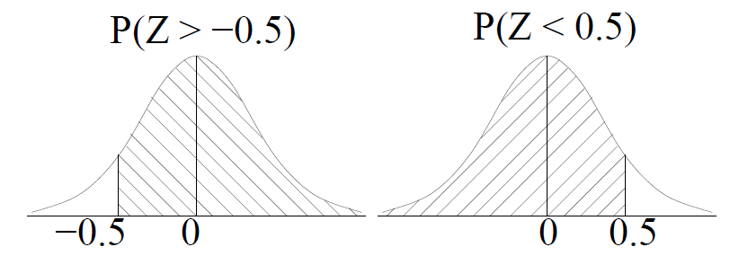
Daca Z ̃ N(0,1) cat este P(Z>-0.5)?
Știm ca distribuția normala este simetrica si de aceea P(Z>-0.5)=P(Z<0.5) = 0.6915

Slide 182
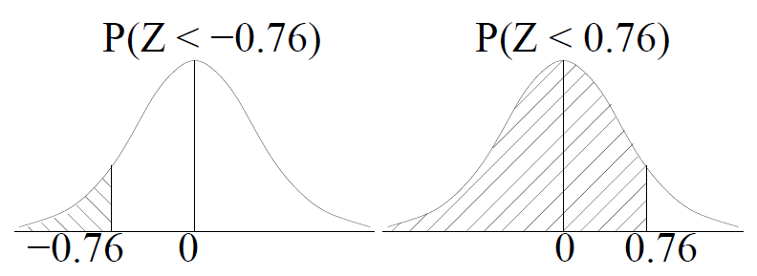
Daca Z ̃ N(0,1) cat este P(Z<-0.76)?
Știm ca distribuția normala este simetrica si de aceea
P(Z<-0.76)=P(Z>0.76)= 1- P(Z<0.76)= 1- 0.7764=0.2236

Slide 183
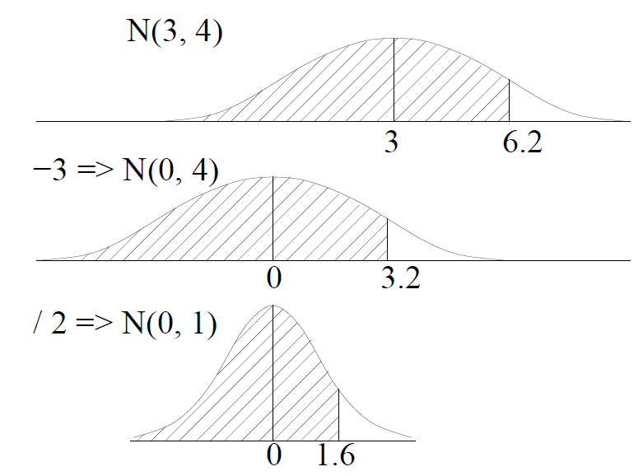
Toate probabilitățile de mai sus au fost calculate pentru distribuția normala standard N(0,1). Daca dorim sa calculam probabilități pentru o distribuție normala diferita vom converti probabilitatea intr-o probabilitate normala standard. Acest proces se numește standardizare.
Presupunem ca Z ̃ N(3,4), cat este P(X<6.2)?

Slide 184
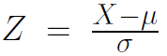
Convertim această probabilitate la una care implică distribuție N (0, 1) prin
(i) scăderea mediei
(ii) Împărțirea prin abaterea standard
Scăderea mediei re-centralizează distribuția zero. Împărțirea cu deviația standard recalibrează distribuție, deci are deviație standard 1.
Dacă transformam de asemenea punctul de frontieră al zonei pe care dorim sa o calculam, vom obține punctul de graniță echivalent pentru distribuția N (0, 1).
P(X < 6.2) = P(Z < 1.6) = 0.9452 unde Z ̃ N(0,1) .
Procesul este următorul:
Daca X ̃ N(µ,σ²) si atunci Z ̃ N(0,1) .

Slide 185
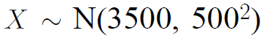
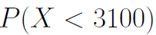
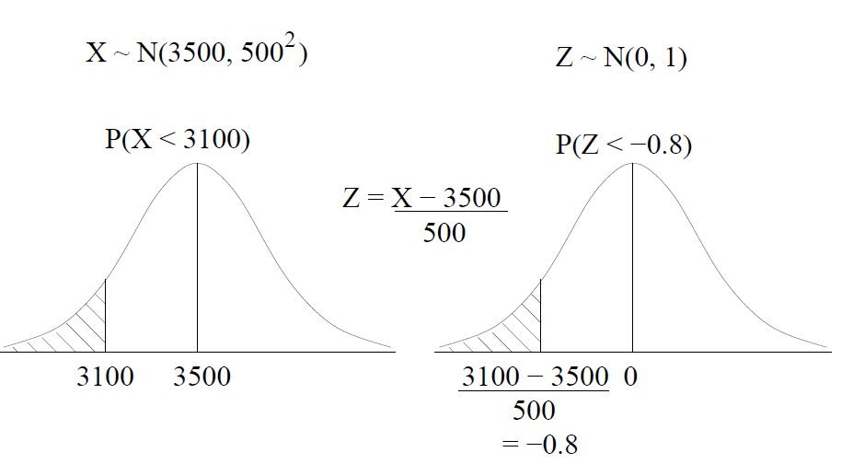
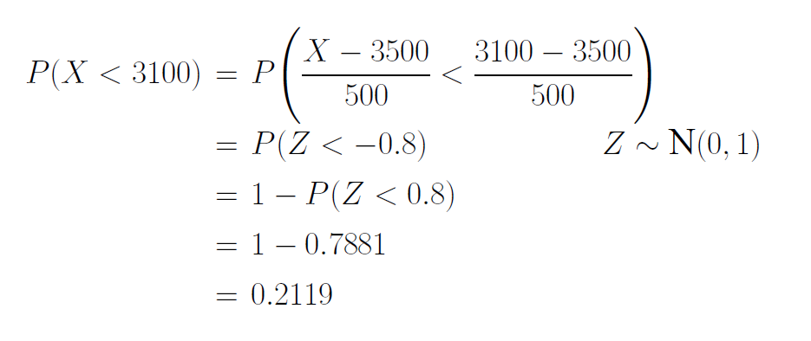
Exemplu: Să presupunem că știm că este greutatea la naștere a copiilor este distribuita normal cu o medie de 3500g și standard abatere 500g. Care este probabilitatea ca un copil nou născut cântărește mai puțin de 3100g?
Știind ca calculați .

Slide 186
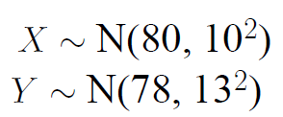
Să presupunem că doi șobolani A și B au fost instruiți să alerge intr-un labirint mare.
X = Timpul de alergare pentru șobolanul A
Y = Timpul de alergare pentru șobolanul B
În orice zi, care este probabilitatea ca șobolanul A să alerge in labirint mai rapid decât șobolanul B?
Fie D=X-Y diferența in timpii de alergare a șobolanilor A si B.
Daca șobolanul A este mai rapid decât șobolanul B atunci D <0 si atunci vrem sa calculam probabilitatea P(D<0)?

Slide 187
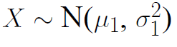
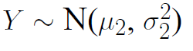
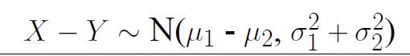
Dacă X si Y sunt doua variabile normale independente astfel incât
Atunci
In acest exemplu

Slide 188
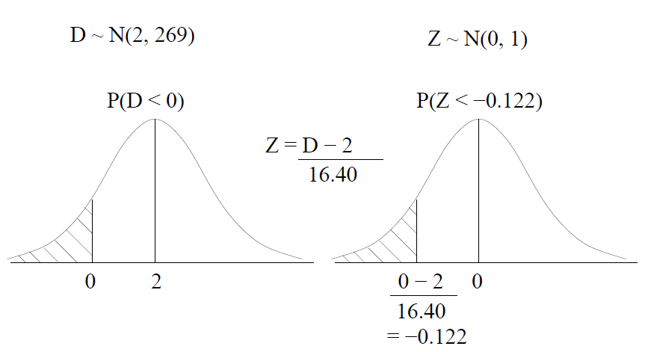

Aceeași probabilitate prin standardizare:

Slide 189




Exemplu: Notele celor 500 de candidați la examen sunt distribuite în mod normal cu o medie de 45 de puncte și o deviație standard de 20 de puncte.
Dacă 20% dintre candidați obțin o distincție prin obținerea unui punctaj cel puțin de x, estimați valoarea lui x.
Avem si vrem sa aflam x astfel incât

Slide 190


Standardizând:
Din tabel P(Z<0.84)= 0.8

Slide 191





În anumite condiții, putem folosi distribuția normală pentru a aproxima distribuția binomială
unde
Pentru n mare si p nu foarte mic sau nu foarte mare

Slide 192
Fiecare distribuție normală este complet definită de două numere reale. Aceste numere reprezintă media, care măsoară centrul distribuției și deviația standard, care măsoară răspândirea distribuției. Pentru o situație binomială dată, trebuie să putem determina care distribuție normală să fie utilizată.
Selectarea repartiției normale normale este determinată de numărul de încercări n din setarea binomială și de probabilitatea constantă de succes p pentru fiecare dintre acestea. Aproximarea normală a variabilei binomiale este o medie a np și o deviație standard( np(1-p))^{1/2}
De exemplu, să presupunem că am ghicit fiecare dintre cele 100 de întrebări ale unui test cu răspunsuri multiple, unde fiecare întrebare a avut un răspuns corect din patru opțiuni. Numărul de răspunsuri corecte X este o variabilă aleatorie binomială cu n = 100 și p = 0,25.
Astfel, această variabilă aleatoare are o medie de 100 (0.25) = 25 și o deviație standard de (100 (0.25) (0.75)) 0.5 = 4.33. O distribuție normală cu o medie de 25 și o abatere standard de 4,33 va funcționa pentru a aproxima această distribuție binomială.

Slide 193
Cu ajutorul unor prelucrări matematice se poate arăta că există câteva condiții pe care trebuie să le folosim pentru o aproximare normală la distribuția binomială.
Numărul de observații n trebuie să fie suficient de mare și valoarea lui p astfel încât atât np cât și n (1 - p) să fie mai mari sau egale cu 10. Aceasta este o regulă de bază, care este ghidată de practica statistică.
Aproximarea normală poate fi utilizată întotdeauna, dar dacă aceste condiții nu sunt îndeplinite, aproximarea ar putea să nu fie atât de bună ca o aproximare.
De exemplu, dacă n = 100 și p = 0,25, atunci suntem justificați în folosirea aproximării normale. Acest lucru se datorează faptului că np = 25 și n (1 - p) = 75. Deoarece ambele numere sunt mai mari de 10, distribuția normală corespunzătoare va face o treabă destul de bună de a estima probabilitățile binomiale.

Slide 194

Probabilitățile binomiale sunt calculate folosind o formulă foarte simplă pentru a găsi coeficientul binomial. Din păcate, datorită factorilor din formula, poate fi foarte ușor să se întâmple dificultăți computaționale cu formula binomială.
Apropierea normală ne permite să ignorăm oricare dintre aceste probleme utilizand tabelul de valori al unei distribuții normale standard.
Trebuie să ținem seama de faptul că folosim o distribuție continua pentru a aproxima o distribuție discretă. Aceasta se face folosind o corecție de continuitate.
Presupunem X ̃ Bin(12, 0.5) care este P(4≤X≤7)?
Pentru aceasta distribuție avem µ=np=6 si σ²=npq=3.
Putem folosi distribuția N(6,3) pentru aproximare.

Slide 195

P(4≤X≤7) se transforma in P(3.5≤X≤7.5)?
Răspunsul exact este 0.733 deci in acest caz aproximarea este foarte buna.
DE CE?

Slide 196
Motivatie
X_{i} indică dacă o persoană aleasă la întâmplare aprobă deciziile pe care președintele le ia.
Fie X_{i} = 1, dacă persoana aprobă, cu probabilitate p
Fie X_{i} = 0, dacă persoana nu aprobă,cu probabilitatea 1 – p
μ=np si σ²=np(1−p)
Fie n=10 si p=0.5 astfel încât avem Bin(10,0.5).
Care este probabilitatea ca exact 5 persoane sa aprobe deciziile președintelui?
Nimic nou pana aici:
P(Y=5)=P(Y≤5)−P(Y≤4)=0.6230−0.3770=0.2460
Exista o șansă de 24.6% ca exact 5 persoane din cele 10 persoane selectate sa fie de acord cu deciziile președintelui.

Slide 197



Rețineți, totuși, că Y din exemplul de mai sus este definit ca o sumă de variabile aleatoare distribuite independent, identic.
Prin urmare, atâta timp cât n este suficient de mare, putem folosi teoria limitei centrale pentru a calcula probabilitățile pentru Y. În mod specific, teorema limitei centrale ne spune că:
In acest caz media si varianta sunt:

Slide 198

Daca privim graficul distribuției binomiale, dreptunghiul corespunzător lui Y=5 in roșu,
ar trebui să vedem că vom beneficia de o anumită corecție pentru faptul că suntem
folosind o distribuție continuă pentru a aproxima o distribuție discretă
ar trebui să vedem că vom beneficia de o anumită corecție pentru faptul că folosim o distribuție continuă pentru a aproxima o distribuție discretă
În mod specific, se pare că dreptunghiul Y = 5 include cu adevărat orice Y mai mare de 4,5 dar mai mic de 5,5. Acesta este:
O astfel de ajustare se numește o "corecție de continuitate". După ce am făcut corecția de continuitate, calculul se reduce la un calcul normal de probabilitate:

Slide 199
Referinte
http://www.ase.ro/upcpr/profesori/1825/UI5-Seii%20de%20distr.ind.tend.centr._1.pdf
http://www.biblioteca-digitala.ase.ro/biblioteca/pagina2.asp?id=cap3
https://www.masterprof.ro/files/Eftimie/curs_statistica.pdf
M. Păun, Noțiuni de statistica aplicata cu exemple in R, Editura Matrix, 2016, ISBN: 978-606-25-0278-2.

Slide 200
Populație vs Eșantion
Populatie
Esantion
Toate elementele sau persoanele despre care doriți să trageți concluzii
O parte din populația de obiecte sau persoane fizice

Slide 201
Standardizare
Un agent imobiliar constată din datele a 350 vânzări recente, că prețul mediu a fost de $175.000 cu o deviere standard de $55.000. Dimensiunea caselor (în picioare pătrate) în medie 2100 sq. ft cu o deviere standard de 650 sq. ft.
Ce este mai neobișnuit, o casă în acest oraș care costă $340.000, sau una de dimensiune 5000 sq. ft?
Notes:
QTM1310/ Sharpe
201

Slide 202
Standardizare
Convertim ambele valori la z-scoruri și comparam care este mai extremă.
Pentru casa cu valoarea $340,000 :
Pentru casa de dimensiune 5000 sq. ft.
Deoarece scorul z de 4,46 este la un număr mai mare de devieri standard mai departe de media sa, aceasta este valoarea mai extremă. Prin urmare casa de dimensiune 5000 sq. ft. este mai neobișnuita.
Notes:
QTM1310/ Sharpe
202

Slide 203

COMPARARE
Ofițerul financiar șef al unui website de muzică tocmai a securizat drepturile de a oferi descărcări ale unui nou album muzical.
Ar vrea să vadă cât de bine se vinde, astfel încât colectat numărul de descărcări pe oră în ultimele 24 de ore.
Notes:
QTM1310/ Sharpe
203

Slide 204

Exemplu
Există, în general, mai multe descărcări după-amiaza decât dimineața.
Mediana numărului de descărcări după-amiază este în jur de 22 în comparație cu 14 pentru orele de dimineață.
Download-urile de după-amiaza, sunt, de asemenea, mult mai consistente.
Notes:
QTM1310/ Sharpe
204

Slide 205
Ambele distribuții par a fi destul de simetrice, deși distribuția pentru cele de dimineața are unele valori care par să dea o oarece asimetrie.
Notes:
QTM1310/ Sharpe
205

Slide 206
Identificând outliers
Ce ar trebui făcut cu outliers?
Acestea ar trebui înțelese în contextul datelor. Un outlier pentru un an de date nu poate fi un outlier pentru luna în care a avut loc și invers.
Acestea ar trebui să fie investigate pentru a determina dacă sunt erori. Este posibil ca valorile să fi fost pur și simplu introduse incorect. Dacă o valoare poate fi corectată, ar trebui să fie.
Acestea ar trebui să fie investigate pentru a determina de ce sunt atât de diferite de restul datelor. De exemplu, au fost vânzări suplimentare sau mai puține vânzări văzut din cauza unui eveniment special ca o vacanta.
Notes:
QTM1310/ Sharpe
206

Slide 207

Identificând outliers
Un raport al pieței imobiliare listează următoarele prețuri pentru vânzările de case de familie într-un oraș mic din Virginia (rotunjit la cea mai apropiată mie). Scrieți câteva fraze care descriu prețurile casei în acest oraș.
Notes:
QTM1310/ Sharpe
207

Slide 208


Identificând outliers
Un boxplot arată un outlier extrem, la $339.400.000. O verificare pe Internet arată că este în mod clar o greșeală, care justifică îndepărtarea.
Notes:
QTM1310/ Sharpe
208

Slide 209
Identificând outliers
Distribuția prețurilor este puternic înclinată spre dreapta. Mediana preturilor este de $160.000.
Prețul minimum este $122.000 și prețul maxim (fără outlier) este $330.000.
50% din prețurile de mijloc ale caselor se află între $144.000 și $212.500 cu un IQR de $68.500
Notes:
QTM1310/ Sharpe
209

Slide 210
ESANTION
De ce eșantionam?
Examinarea întregii populații ar fi costisitoare și consumatoare de timp
Dacă un eșantion este selectat în mod corespunzător și analiza efectuată corect, informațiile eșantion pot fi utilizate pentru a face o evaluare exactă a întregii populații

Slide 211
Modele uzuale de eșantionare
Cercetătorii au așteptat in afara unui bar din Romania pe care l-au selectat aleatoriu dintr-o listă de astfel de unități. Ei au oprit fiecare a zecea persoană care a ieșit din bar și au întrebat dacă el sau ea a crezut că a conducere după ce a consumat alcool este o problemă serioasă. Identificați populația de interes, parametrul populației, cadrul de eșantionare și metoda.
populația de interes– Adulții din Romania
parametrul populației– Proporția de adulți care crede ca a conduce după ce a consumat alcool este o problema grava
cadrul de eșantionare– clienții barului
metoda– eșantionare sistematica
Notes:
QTM1310/ Sharpe
211

Slide 212
O revistă de afaceri a trimis un chestionar către directorii de resurse umane din toate companiile Fortune 500 și a primit răspunsuri de la 23% dintre acestea. Cei care au răspuns au raportat că nu au crezut că astfel de anchete au deranjat semnificativ în ziua lor de lucru. Identificați populația de interes, parametrul populației, metoda.
Populația de interes – directorii HR Fortune 500
Parametrul populației – Proporția care nu simt ca sondajul le-a deranjat ziua lor de lucru
Metoda - nealeatoare
Notes:
QTM1310/ Sharpe
212

Slide 213
Distribuția de eșantionare
De exemplu, să presupunem că ați eșantion 50 de studenți de la universitatea dumneavoastră în funcție de media GPA.
Dacă ați obținut mai multe eșantioane diferite de dimensiune 50, veți calcula o medie diferită pentru fiecare eșantion.
Suntem interesați de distribuția tuturor potențialelor medii GPA pe care le-am putea calcula pentru orice eșantion de 50 de studenți.

Slide 214
Dezvoltarea unei distribuții de eșantionare
Să presupunem că există o populație...
Dimensiunea populației N=4
Variabila aleatoare, X, este vârsta indivizilor
Valorile lui X: 18, 20,22, 24 (in ani)
A
B
C
D

Slide 215
Dezvoltarea unei distribuții de eșantionare
Pentru distribuția populației:
P(x)
.3
.2
.1
0
18 20 22 24
A B C D
x
Distribuție uniforma

Slide 216
Vom considera toate eșantioanele de dimensiune n=2
Dezvoltarea unei distribuții de eșantionare
16 medii de eșantioane
1ª observ | 2ª Observatie
 | 18 | 20 | 22 | 24
18 | 18,18 | 18,20 | 18,22 | 18,24
20 | 20,18 | 20,20 | 20,22 | 20,24
22 | 22,18 | 22,20 | 22,22 | 22,24
24 | 24,18 | 24,20 | 24,22 | 24,24
16 eșantioane posibile(eșantionare cu înlocuire)

Slide 217
Distribuția de eșantionare a tuturor mediilor eșantioanelor
Dezvoltarea unei distribuții de eșantionare
16 medii de eșantioane
Distribuția mediilor eșantioanelor
_
P(X)
.3
.2
.1
0
_
18 19 20 21 22 23 24
X
(nu mai este uniforma)

Slide 218
Distribuția de eșantionare
Dezvoltarea unei distribuții de eșantionare
Notă: aici vom împărți de 16, deoarece există 16 eșantioane diferite de dimensiune 2.

Slide 219
Compararea distribuției populației cu distribuția mediilor eșantioanelor
Populatia
N = 4
Ddistribuția mediilor eșantioanelor n = 2
_
P(X)
P(X)
.3
.3
.2
.2
.1
.1
0
0
_
18 20 22 24
A B C D
X
18 19 20 21 22 23 24
X

Slide 220
Sample Mean Sampling Distribution: Standard Error of the Mean
Diferite eșantioane de aceeași mărime de la aceeași populație vor genera diferite medii
O măsură a variabilității medii de la eșantion la eșantion este dată de eroarea standard a mediei:
Aceasta presupune că eșantionarea este cu înlocuire sau
Eșantionarea nu este înlocuire dintr-o populație infinita
Rețineți că eroarea standard a mediei scade pe măsură ce dimensiunea eșantionului crește

Slide 221
Daca populația este normal distribuita
Daca o populație este distribuita normal cu media μ si abaterea standard σ, distribuția de eșantionare a este de asemenea distribuita normal cu
si

Slide 222
Z-value pentru distribuția de eșantionare a mediei
Z-value pentru distribuția de eșantionare a
unde: = media eșantionului
= media populației
= abaterea standard a populației
n = dimensiunea eșantionului

Slide 223
Proprietățile distribuției de eșantionare
Distributia populatiei normale
(i.e. Este imparțial)
Distributia normala de esantionare
(are aceeasi medie)

Slide 224
Proprietățile distribuției de eșantionare
când n creste,
descrește
Dimensiune mai mare
Dimensiune mai mica

Slide 225
Determinarea unui interval - proporție fixa de medii de eșantionare
Calcularea limitei inferioare a intervalului
Calcularea limitei superioare a intervalului
95% din toate mediile de eșantionare de dimensiune 25 sunt intre 362.12 si 373.88

Slide 226
Sample Mean Sampling Distribution: daca populația nu este normal distribuita
Aplicam Teorema de Limita Centrala:
Chiar daca populația nu este normal distribuita,
…mediile eșantioanelor din populație vor fi distribuite aproximativ normal atâta timp cat dimensiunea eșantioanelor este mare.
Proprietăți:
si

Slide 227
Teorema de Limita Centrala
Distribuția de eșantionare a mediilor eșantioanelor devine aproape normala indiferent de forma populației
Pe măsura ce dimensiunea eșantionului devine suficient de mare
n↑

Slide 228
TLC
Teorema de limită centrală precizează că mediile eșantioanelor de dimensiuni mari vor fi distribuite în mod normal, indiferent de forma distribuției populației lor

Slide 229
TLC
Pentru orice populație:
Media tuturor mediilor eșantioanelor calculata pentru toate eșantioanele aleatorii posibile de o dimensiune data este egala cu media populației
Abaterea standard a tuturor mediilor eșantioanelor calculata pentru toate eșantioanele aleatorii de dimensiune data n este egală cu abaterea standard a populației împărțită la rădăcina pătrată a mărimii eșantionului:
standard error of the mean

Slide 230
TLC
Să presupunem că oamenii conduc în medie 12.000 de mile pe an cu o abatere standard de 2.580 de mile pe an
Care este probabilitatea ca un șofer selectat aleator să conducă mai mult de 12 500 de mile?
Care este probabilitatea ca un eșantion selectat aleatoriu de 36 de șoferi să conducă, în medie, peste 12 500 de mile?
Nu se poate răspunde fără a avea informație despre distribuția de populație
Deoarece eșantionul este suficient de mare(n ≥ 30), putem folosi TLC

Slide 231
Care este probabilitatea ca un eșantion selectat aleatoriu de 36 de șoferi să conducă, în medie, peste 12 500 de mile?

Slide 232
Scorul z pentru media eșantionului
unde
= media eșantionului
= media mediilor eșantioanelor
= abaterea standard a mediilor

Slide 233
Care este probabilitatea ca un eșantion selectat aleatoriu de 36 de șoferi să conducă, în medie, peste 12 500 de mile?
1. Convertim la un scor z:

Slide 234
0.1230
0.8770
0
1.16
z
12,000
12,500

Slide 235
Exemplu: Sa presupunem ca se afirma ca media vârstei membrilor unui club de fitness este de 37 ani. Populația are o abatere standard de 5 ani.
Evaluați aceasta afirmație, daca un eșantion aleator de 40 membrii ai clubului au o medie a vârstei de 36.1 ani.
Găsiți eroarea standard a mediei
Calculați scorul z pentru = 36.1
Determinați probabilitatea ca media eșantionului să fie mai mică sau egală cu 36,1 ani dacă media reala de distribuție a eșantionului este egală cu 37 de ani

Slide 236
Afirmație: μ = 37 (σ = 5 este cunoscuta)
Evidenta: = 36.1 , n = 40
Pași:
Găsiți eroarea standard a mediei

Slide 237
Afirmație: μ = 37 (σ = 5 este cunoscuta)
Evidenta: = 36.1 , n = 40
Calculați scorul z pentru = 36.1

Slide 238
3. Determinați probabilitatea ca media eșantionului să fie mai mică sau egală cu 36,1 ani dacă media reala de distribuție a eșantionului este egală cu 37 de ani
0.1271
-1.14
0
z
36.1
37

Slide 239
Afirmație: μ = 37 (σ = 5 este cunoscuta)
Evidenta: = 36.1 , n = 40
Concluzie:
Dacă adevărata medie a vârstei este de 37 de ani, așa cum se pretinde, există aproape 13% șanse ca media eșantionului să fie de 36,1 sau mai puțin
Acest lucru nu este prea puțin probabil, așa că vom crede afirmația
0.1271
-1.14
0
z
36.1
37

Slide 240
Respingerea unei afirmații: Cât de departe de valoarea pretinsă ar trebui să fie media eșantionul pentru ca afirmația sa fie respinsă?
Regula generală: Afirmația poate fi respinsă dacă rezultatul eșantionului depășește un interval care include 95% din toate mediile eșantioanelor(adică ± 1,96 abateri standard) în jurul mediei menționate
0.025
0.025
0.95
-1.96
0
1.96
z

Slide 241
Valori care se afla intre si satisfac afirmația, valori sub sau peste sunt suficiente pentru a nu susține afirmația
0.025
0.025
0.95
-1.96
0
1.96
z

Slide 242
Afirmație: μ = 37 (σ = 5 este cunoscuta)
Evidenta: = 36.1 , n = 40
0.025
0.025
O medie de eșantion (cu n = 40) între 35,45 și 38,55 este considerată consecventă cu afirmația că adevărata medie este 37
0.95
-1.96
0
1.96
z

Slide 243
Pe măsură ce dimensiunea eșantionului crește
eroarea standard a mediei devine mai mică
ceea ce la rândul său reduce eroarea de eșantionare
Dimensiune mica
cand n creste,
descreste
Dimensiune mare

Slide 244
Examplu
Să presupunem că o populație are media μ = 8 și abaterea standard σ = 3. Să presupunem că este selectat un eșantion aleatoriu de mărimea n = 36.
Care este probabilitatea ca media eșantionului să fie cuprinsă între 7,8 și 8,2?

Slide 245
Examplu
Soluție:
Chiar daca populația nu este distribuita normal, Teorema de Limita Centrala poate fi folosita(n > 30)
… distribuția de eșantionare a este aproximativ normala
… cu media = 8
…si abaterea standard

Slide 246
Exemplu
Solutia
Distribuția populației
Sampling Distribution
Standard Normal Distribution
?
?
?
?
?
?
?
?
?
?
?
Sample
Standardize
?
7.8 8.2
-0.4 0.4
Z
X

Slide 247
Population Proportions
π = proporția populației având unele caracteristici
Sample proportion (p) oferă o estimare pentru π:
0 ≤ p ≤ 1
p este aproximativ normal distribuit când n este mare (presupunem eșantionare cu înlocuire dintr-o populație finită sau fără înlocuire dintr-o populație infinită)

Slide 248
Distribuția de eșantionare pentru p
Poate fi aproximata cu o distribuție normala daca
unde
and
Sampling Distribution
P( p_{s})
.3
.2
.1
0
0 . 2 .4 .6 8 1
p
(unde π = proportia din populatie)

Slide 249
Z-Value pentru proportii
Standardizam p la o valoare z cu formula:

Slide 250
Examplu
Dacă proporția reală a alegătorilor care susțin Propunerea A este π = 0,4, care este probabilitatea ca un eșantion de mărime 200 să dea o proporție de eșantionare între 0,40 și 0,45?
i.e.: daca π = 0.4 si n = 200, cat este
P(0.40 ≤ p ≤ 0.45) ?

Slide 251
Examplu
daca π = 0.4 si n = 200, care este
P(0.40 ≤ p ≤ 0.45) ?
Aflati :
Standardizati:

Slide 252
Examplu
daca π = 0.4 si n = 200, cat este
P(0.40 ≤ p ≤ 0.45) ?
Folosind tabelul:
P(0 ≤ Z ≤ 1.44) = 0.9251 – 0.5000 = 0.4251
Standardized Normal Distribution
Sampling Distribution
0.4251
Standardize
0.40
0.45
p
0
1.44
Z

Slide 253
The Sampling Distribution of the Proportion
Examplu: Un partid politic susține că candidatul său este susținut de 60% din toți alegătorii (p = 0,6). Un sondaj este realizat pentru a verifica această afirmație. Un eșantion aleatoriu de dimensiunea 250 găsește 130 de persoane care susțin candidatul.
Aceste dovezi validează afirmația partidului politic?
Găsiți eroarea standard a proporției
Calculați scorul z-score pentru = 130/250 = 0.52
Determinați probabilitatea ca o proporție a eșantionului de = 0.52 sau mai puțin ar putea fi obținuta dacă proporția adevărată este p = 0.6

Slide 254
Este validata afirmația ca p = 0.6 ?
1.
2.
3.
0.0049
-2.58
0
z
0.52
0.60

Slide 255
Concluzie:
Dacă proporția reală a populației este de 0,6 conform afirmațiilor, există doar o șansă de aproximativ 0,49% ca proporția de eșantion să fie de 0,52 sau mai puțin. Acest lucru este foarte puțin probabil, astfel încât probele nu susțin afirmația
0.0049
-2.58
0
z
0.52
0.60

